Slide 1
東京工業大学 産学協働プログラム「人生100年時代の都市・インフラ学」
第4回ワークショップ[自然」 総括 コーディネーター 環境・社会理工学院 建築学系 浅輪貴史
第2回企画・連絡会議 2020.2.19
◇企画
「気象災害とグリーンインフラ」
◇目的
昨今の大型台風等による被害の甚大さを鑑み、第4回WSでは、「気象災害」に着目し、都市とインフ
ラの在り方についてより議論を深める。
特に、「グリーンインフラ」の役割について中心的に考える。
◇日時・場所
日時：2019年11月27日（水）
会場：百年記念館フェライト記念会議室
◇ご講演
1）横山仁 氏 防災科学技術研究所
「最近の気象災害現場で見えてきたこと ー農地や緑地の視点からー」
2）真田純子 准教授 東京工業大学 環境・社会理工学院 土木・環境工学系
「石積みの歴史と現代的価値」
3）中村晋一郎 准教授 名古屋大学 工学研究科 土木工学専攻
「洪水災害とグリーンインフラ」

Slide 2
最近の主な自然災害
2018年
2月 北陸西部で記録的豪雪（物流に大打撃）
6月 大阪北部地震（家屋被害、交通マヒ、ブロック塀倒壊）
7月 西日本豪雨（広域水害、土砂崩れ、集落孤立）
7月 記録的猛暑（41.1℃を熊谷市で記録、熱中症死者増加）
9月 北海道胆振東部地震（道内全域でブラックアウト）
9月 大型台風直撃（近畿地方で広域被害、関空水没）
2019年
8月 九州北部豪雨（数十年に一度の非常事態、浸水被害）
9月 台風15号（関東直撃、豪雨と強風、大規模停電）
10月 台風19号（2度目の関東直撃、河川・内水氾濫が多発）

Slide 3
気候変動適応計画
出典： 環境省資料

Slide 4
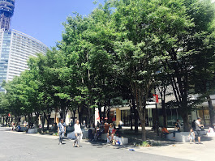
グリーンインフラ
自然環境が有する多様な機能を積極的に活用して、地域の魅力・居住環境の向上や防災・減災等の多様な効果を得ようとするもの
（第4次社会資本整備重点計画）
生物の生息・生育の場の提供
雨水の浸透・貯留による防災・減災
農作物の生産
ヒートアイランド対策
水質浄化
土壌の創出・保全
良質な景観形成
アメニティ空間の創出・健康増進

Slide 9
対象エリア
岡山県K市M地区
統計データ
人口：20,414人
表 年代別人口
表 世帯数・世帯人数
区分 | 男 | 女 | 計
年少（0 ～14） | 1,263 | 1,254 | 2,517
生産（15～64） | 5,514 | 5,378 | 10,892
老年（65～ ） | 3,250 | 3,906 | 7,156
世帯数合計 | 8,175
平均世帯人数 | 2.52
平成30年7月の西日本豪雨により、広範囲の浸水被害が発生
人的被害：50人以上が死亡、その8割が70歳以上の高齢者
建物被害：約4000世帯が浸水（全世帯の半数）
洪水浸水想定区域で避難行動を促す情報が発令されていたにもかかわらず、人的被害が多く発生

Slide 10
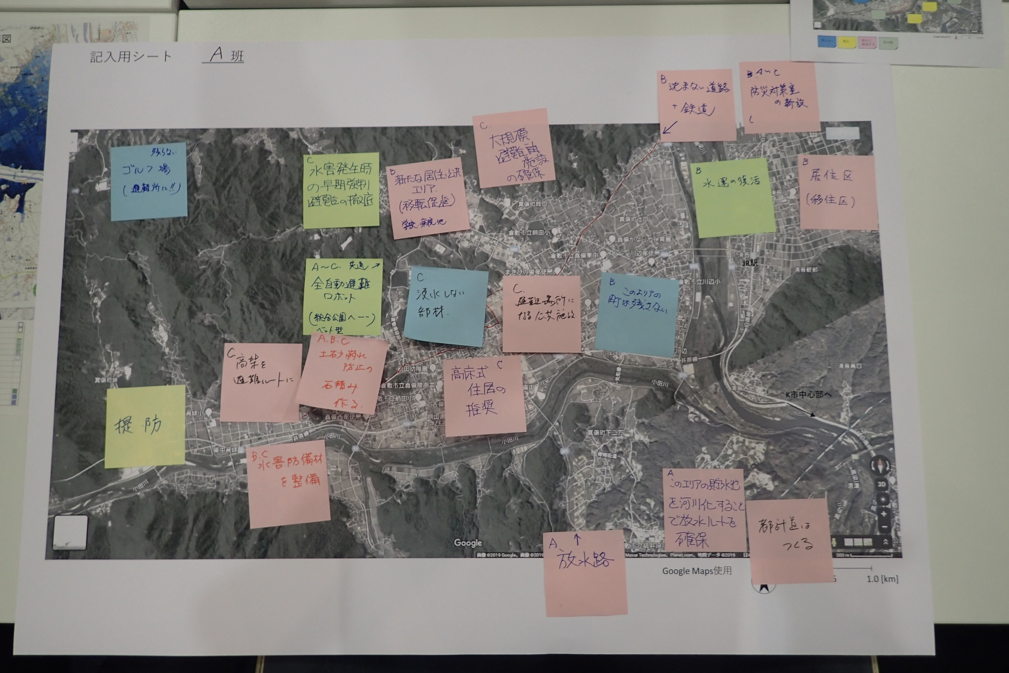
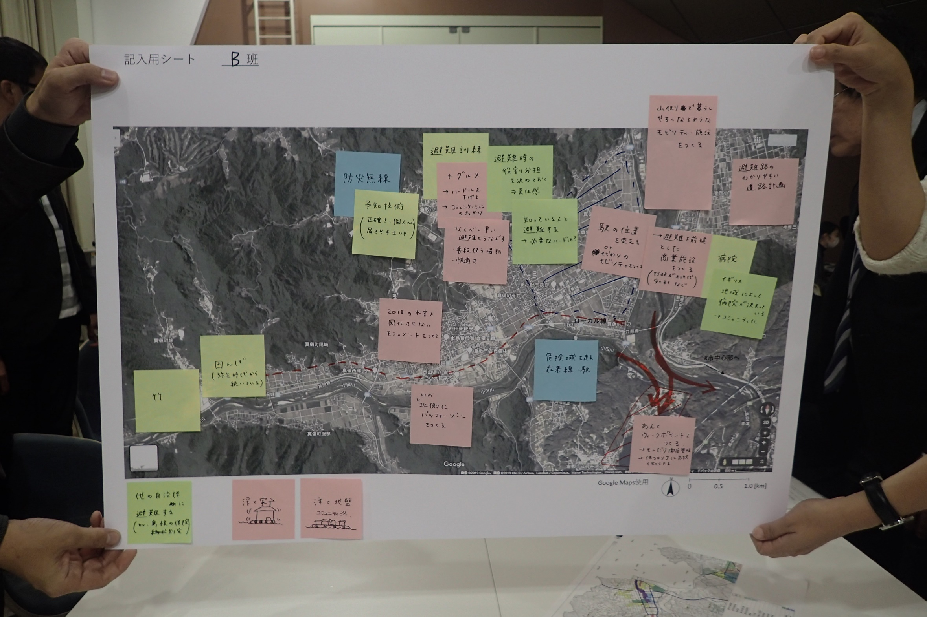
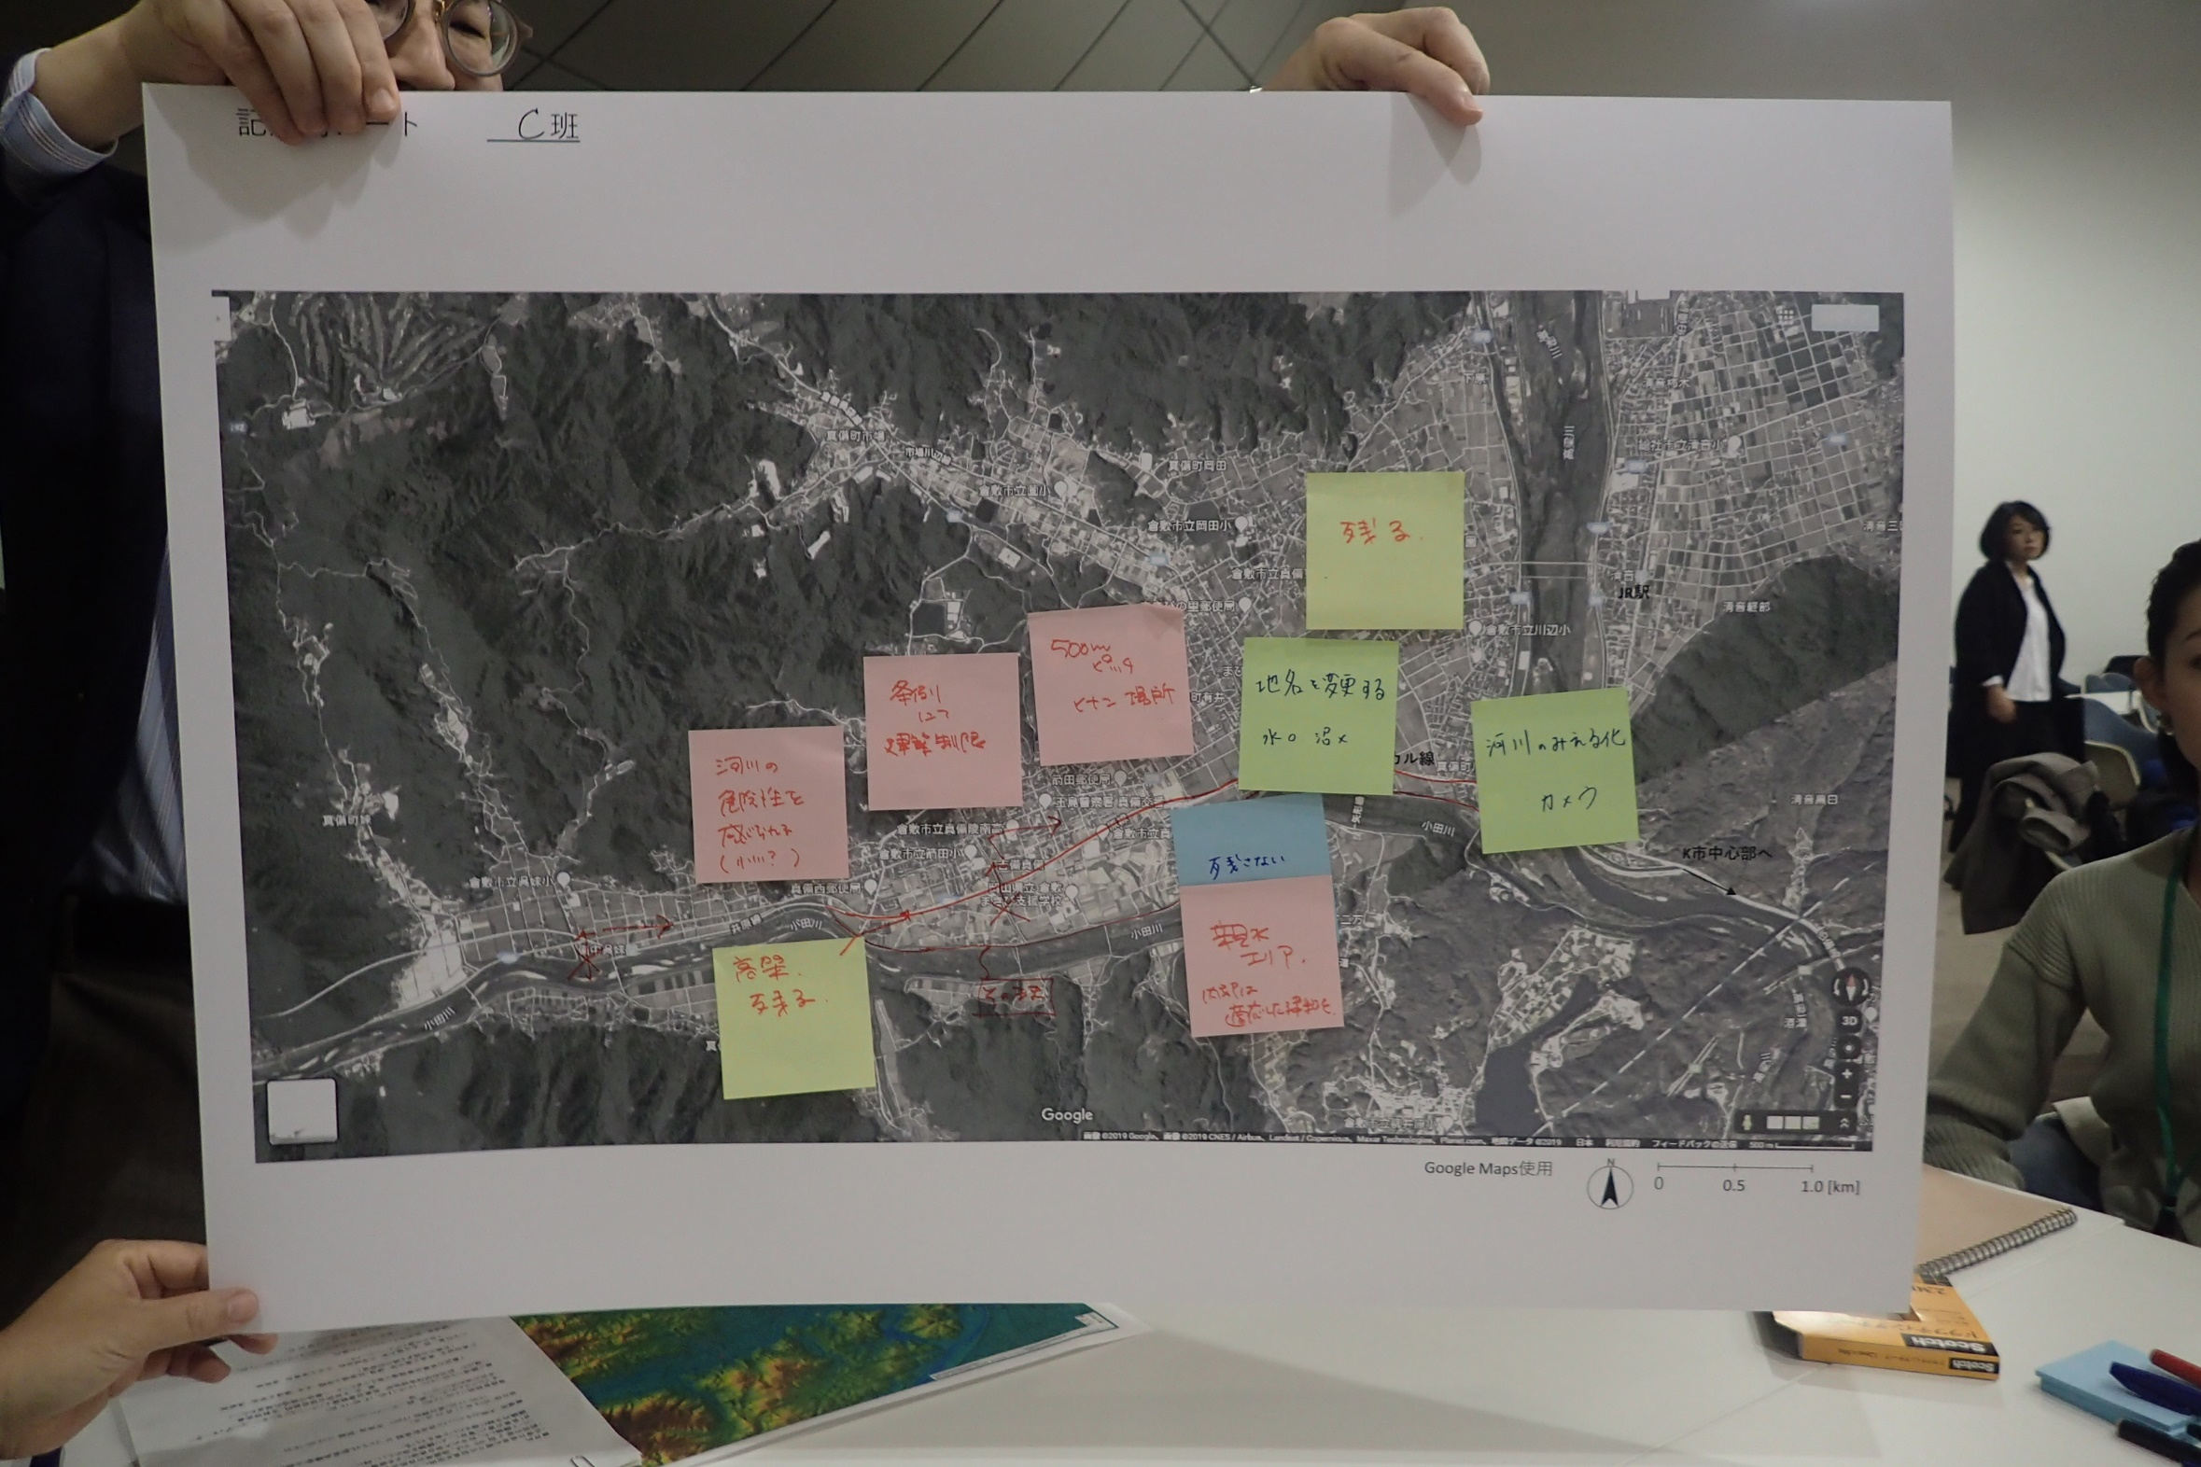
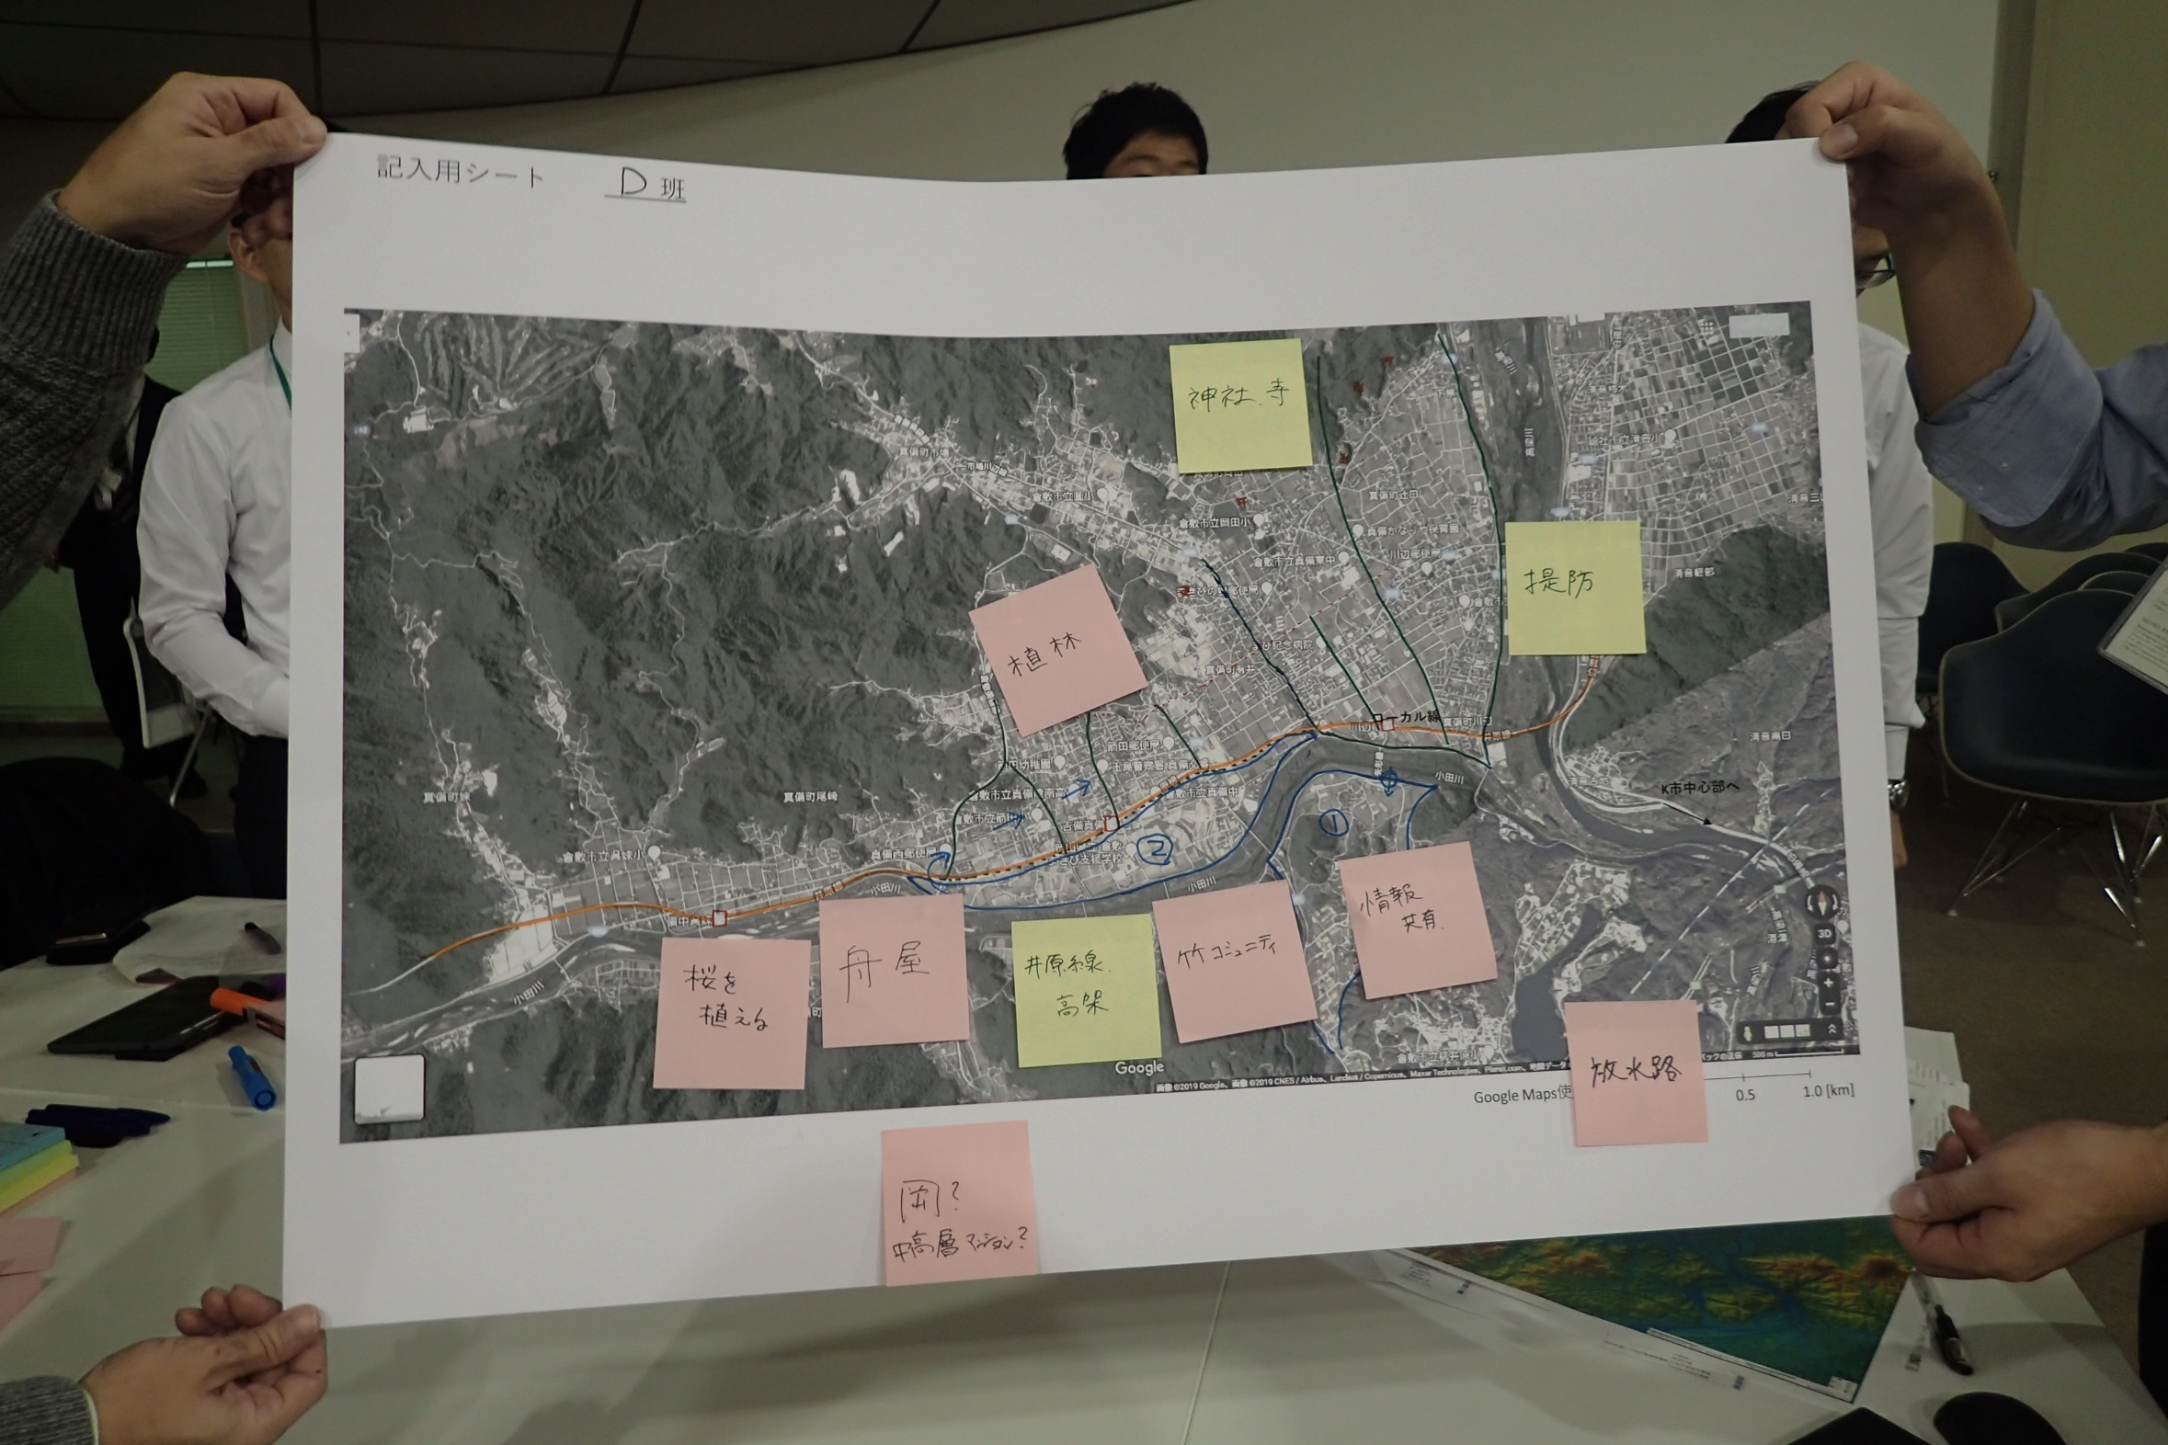
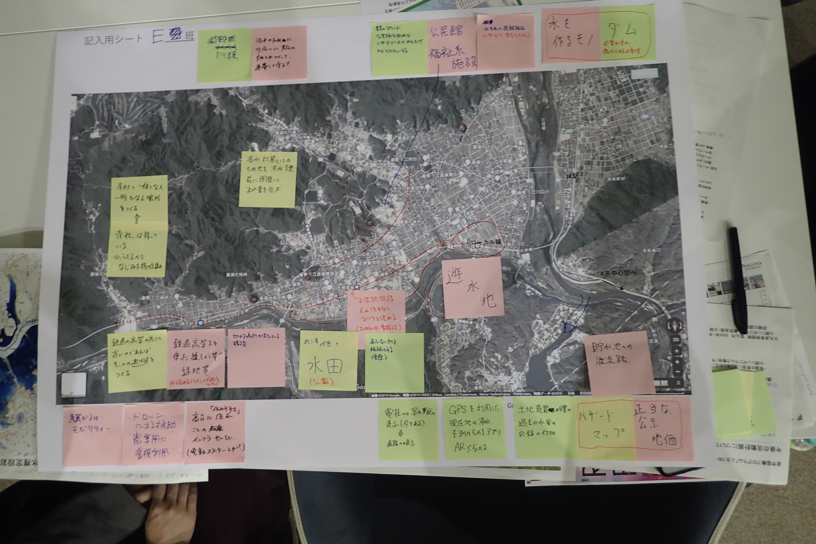
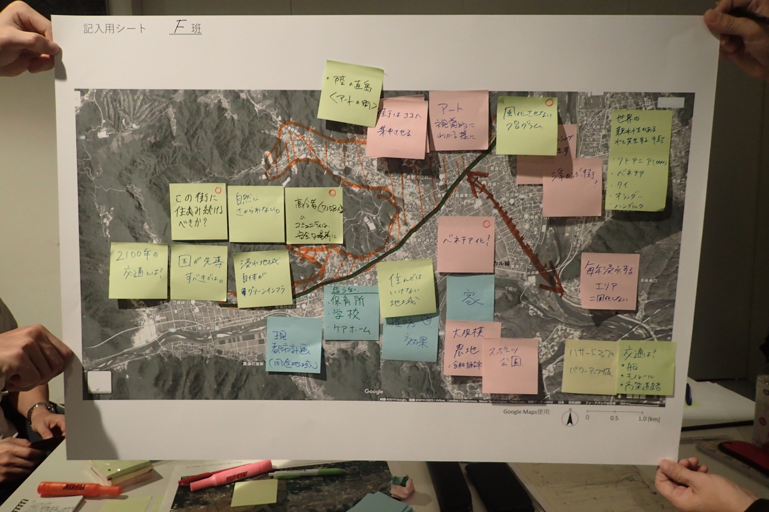
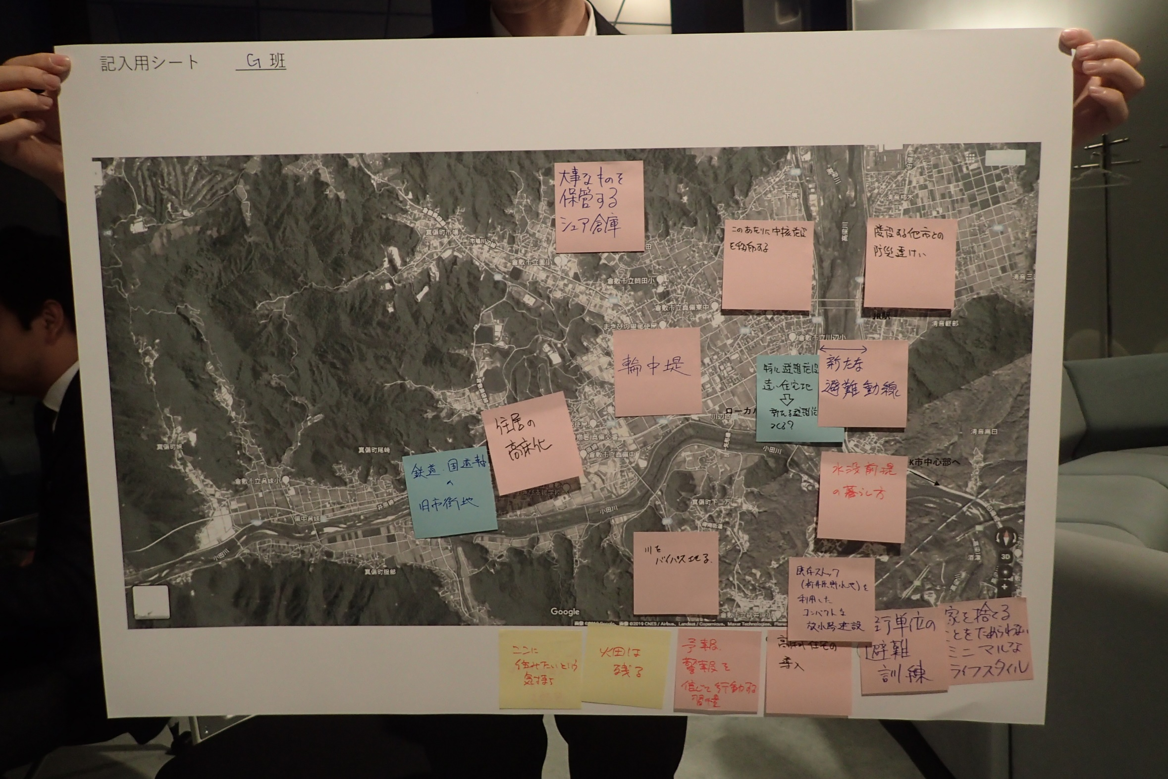
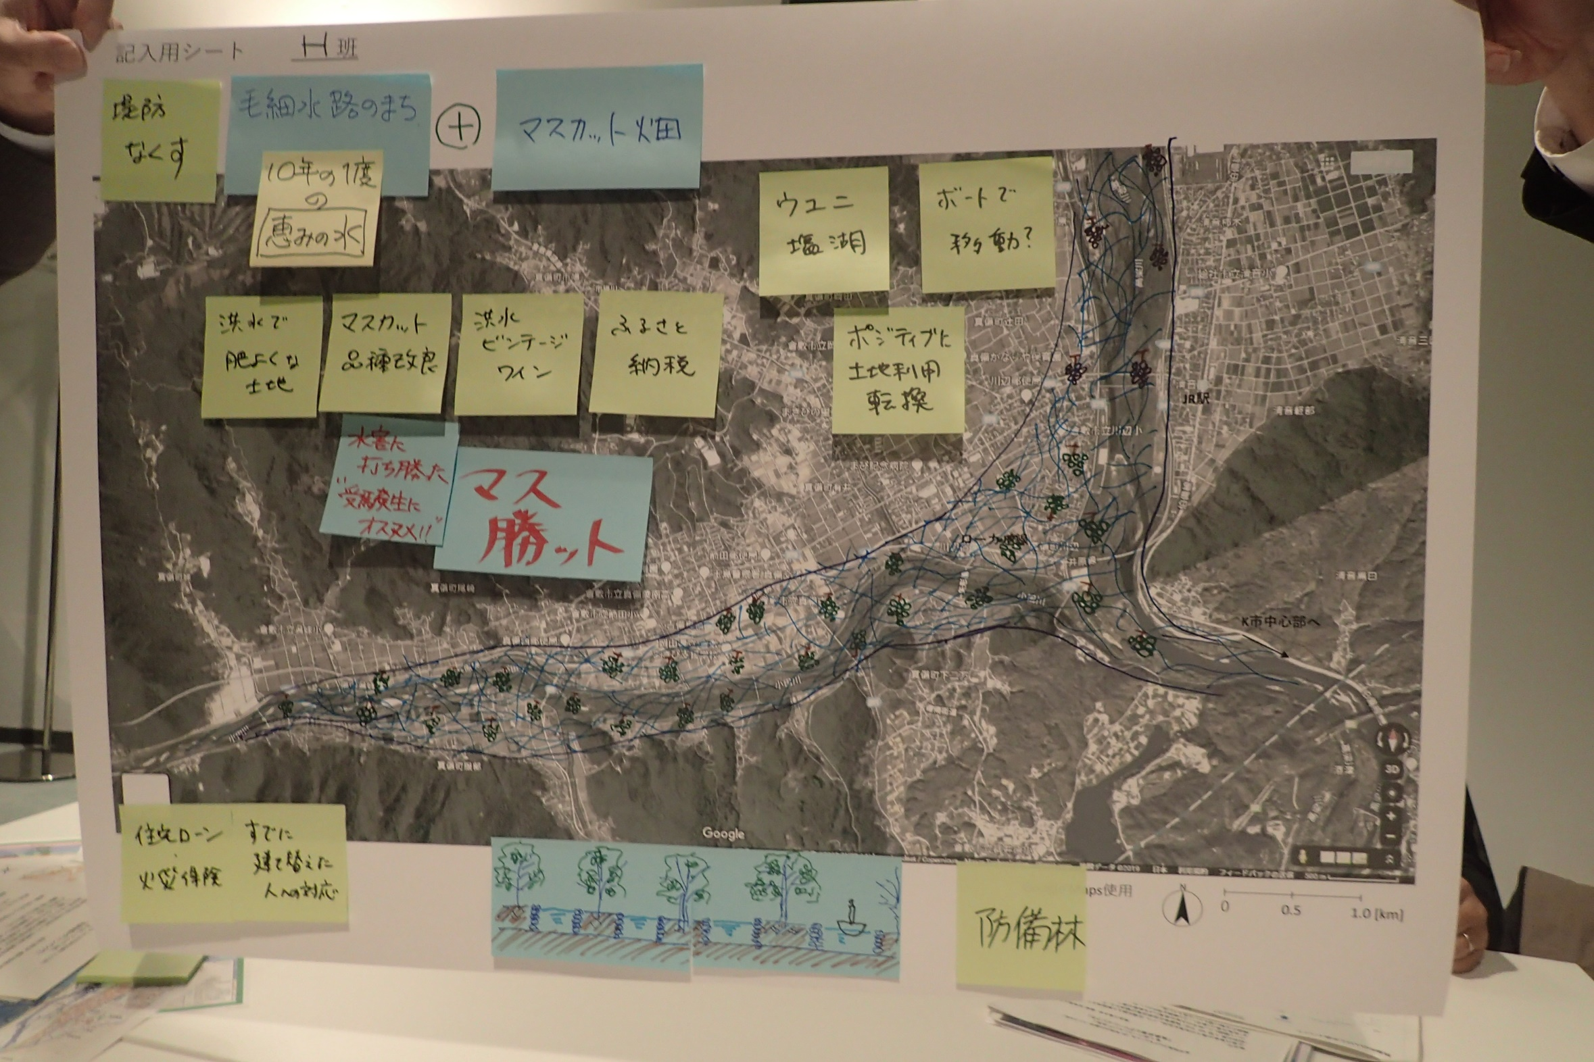
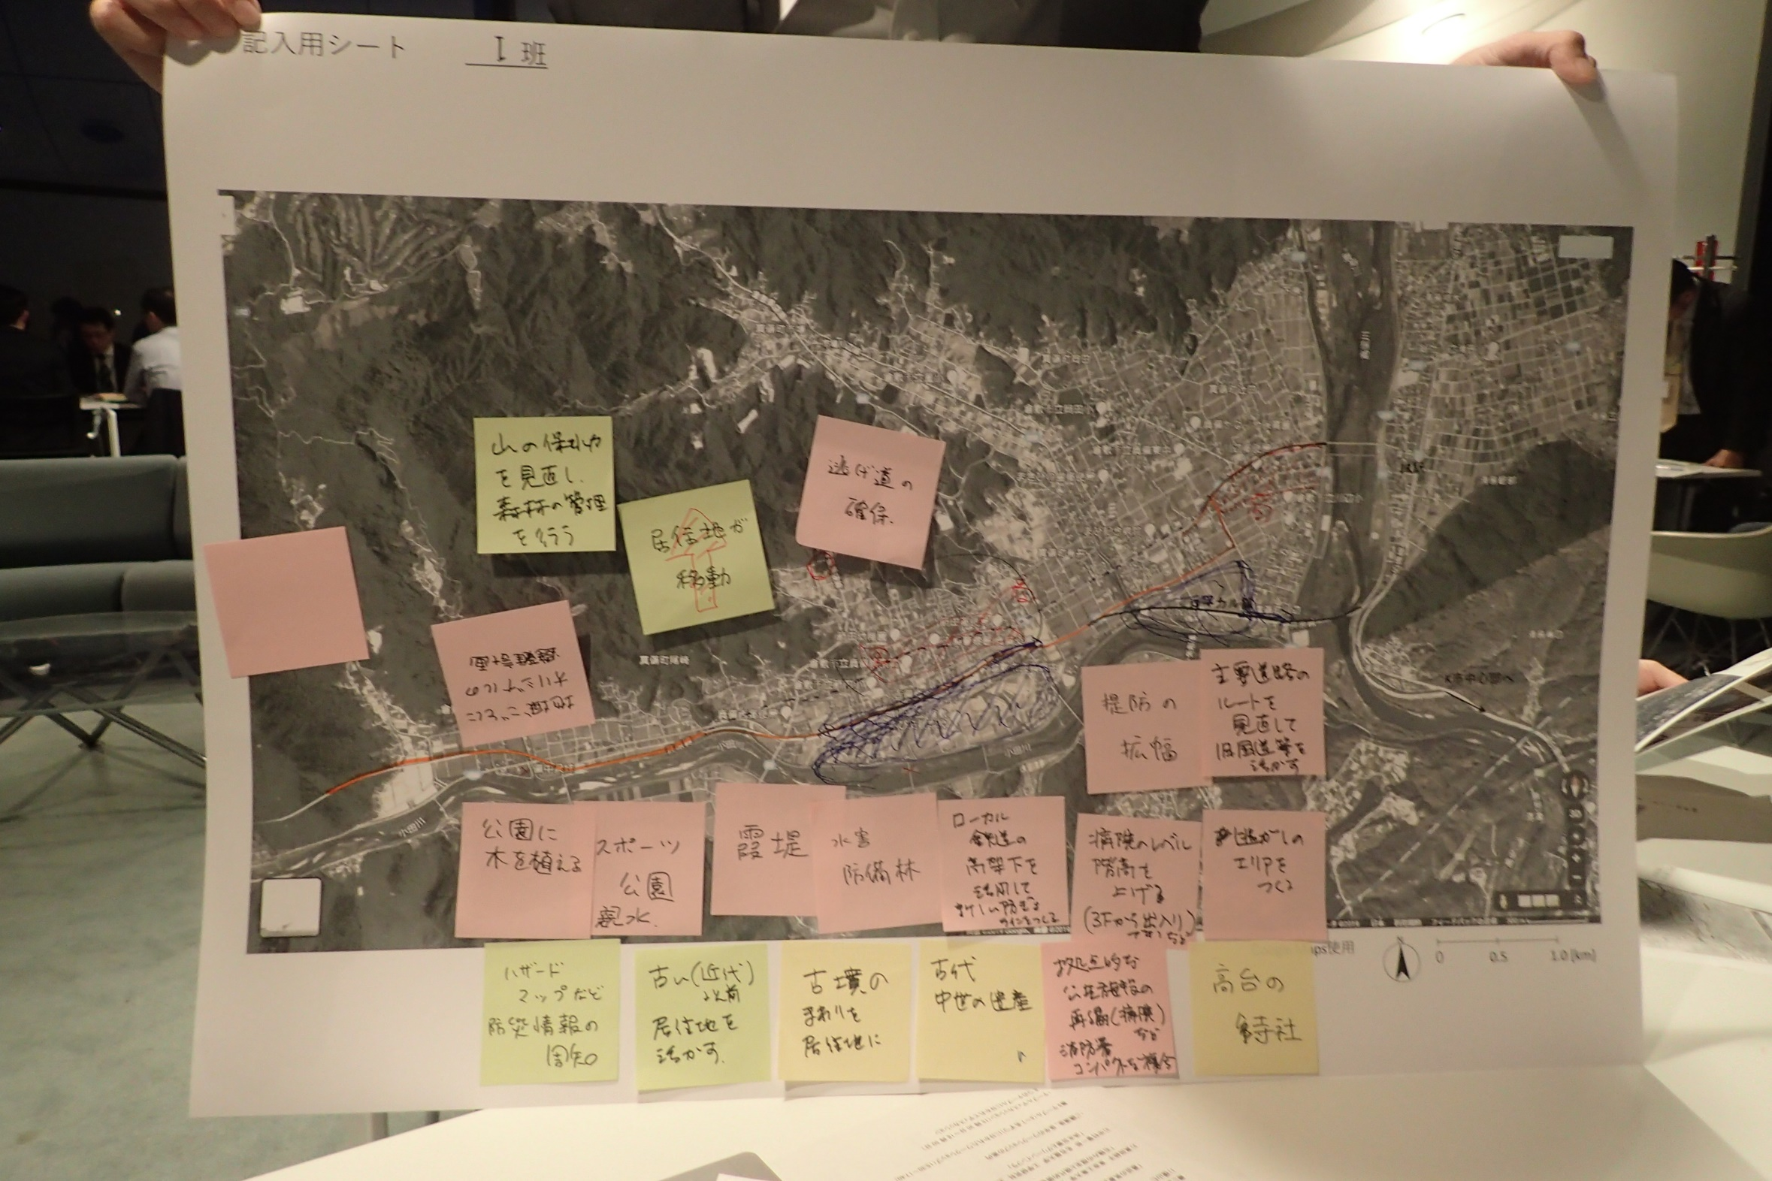
A班
B班
C班
D班
E班
F班
G班
H班
I班

Slide 11
第4回WSでの主な議論
土地利用・都市計画
河川の近くに町の中心がある
避難所である学校や公民館も、浸水地域に位置している
40年に一度の頻度で水害が起こるため、住み続けることは難しい
居住地ではなく、農地・水田とする
洪水を前提とした計画
洪水を前提として、浸水エリアを設定→必要なエリアを設定し段階的に放水
公園を低地に設け、洪水時の貯水池とする
放水路を設け、貯水池に速やかに放水する（バイパス貯水池）
自然に逆らわない方針
浸水することを目玉にする街づくり（水に浮かぶ街、ベネチアなどを例に）
洪水によって肥沃な土地がつくられる
品種改良をして氾濫や水に強いマスカットを栽培→ブランド化、マスカットワイン
移住（の難しさ）
危険地域からの移住喚起による対策、新たな居住、公共エリアの誘導
鉄道路線の変更
近隣中心市街に積極的に移転してもらうには？（強制は難しい）

Slide 12
第4回WSでの主な議論
高架鉄道の活用
高架を避難ルートに、ニューヨークのハイラインのイメージ
高架下を盛り土や緑化をする、第二の堤防に
災害頻度とインフラ整備予算
河川の氾濫に対してスーパー堤防は予算として取れない
グリーンインフラ
水害防備材を整備、土砂崩れ防止の石積み
竹林を育て、コミュニティで管理する
桜並木の堤防は訪問者が踏み固めて強化される
避難計画・避難情報の伝達
GPSを使って、スマホにピンポイントに具体的な避難情報を流す
避難訓練による持続的な啓蒙：電柱に表示
災害を前提とした避難ルート確保による対策
伝統的な防災の術
神社仏閣などの立地→山腹に位置しており、水害に会わない場所
弥生時代から農作：古墳の立地（西日本に多く、高台立地）
昔の街道の位置

Slide 13
第4回WSでの主な議論
ハザードマップの活用
ハザードマップがうまく機能していない現状→強制力を持たせる
住宅ローンの審査にハザードマップを用いることは？
技術革新
全自動避難ロボット
ARの活用→浸水したときの状況をARなどでリアルに見せ、実感を持たせる
ソフト面・合意形成
暮らし方・ライフスタイルの根本的変化
コミュニティでの合意形成の難しさ
建物・施設
日常から親しんでいる商業施設を避難場所にすることで、避難のハードルを下げる
住宅や公共施設などの建物も、1階は流されても良いもののみとする
→2階以上に居住スペースや重要施設を設ける
高床などの安全策とその補助

Slide 14
東京工業大学 産学協働プログラム「人生100年時代の都市・インフラ学」
第4回ワークショップ「自然」 総括 コーディネーター 環境・社会理工学院 建築学系 浅輪貴史
◇総括（コーディネーター） ⇒今後の活動に向けたインプリケーション
１）具体の地域を設定し、地図上での議論をしてもらったため、自然災害と街のあり方をリアルな問題として考えていただけたのでは。
２）自然災害が多い我が国では避けては通れない問題であるが、日常生活と密接に関連しないため、意識しずらい問題。
→今後、どう街づくりや社会啓蒙に反映させるかが課題。
３) 中村先生の講演にあった、Technological lock-in（技術による社会の固定化）という考え方は、
興味深いキーワードであった。
→自動車社会も同様？
４） 今後、「自然」で議論を深めてゆきたい点は、以下の通りである（案）。
・レジリエンス（安全や安心）とQOL（快適性や幸せ）をどう両立してゆくか
・街の中でのグリーンの役割は
・本当の意味でのSDGsの達成とは

Slide 15
東京工業大学 産学協働プログラム「人生100年時代の都市・インフラ学」
第5回ワークショップ[まち」 総括 コーディネーター 環境・社会理工学院 土木・環境工学系 室町泰徳
第2回企画・連絡会議 2020.2.19
◇企画
「モビリティの将来：なぜ人は移動するか？」
◇目的
自身、あるいは次世代のライフスタイルを想像し、整備すべき、あるいは撤退すべきモビリティの
インフラを想定しつつ、将来も残る（かもしれない）人の移動の内容を整理する。
◇日時・場所
日時：2019年12月19日（木）
会場：大岡山キャンパス本館2F276号室
◇ご講演・ご講評
1）屋井鉄雄 教授 東京工業大学副学長 環境・社会理工学院 土木・環境工学系
「モビリティとマインドの将来 “なぜ人は移動するのか“のヒント」
2）佐藤俊明 特任准教授 東京工業大学 環境・社会理工学院 建築学系
「VRと３次元データプラットフォーム」
3）ベティ・マレンコ 特任教授 東京工業大学WRHI（ロンドン芸術大学）
「Hybrid Futures 」

Slide 16
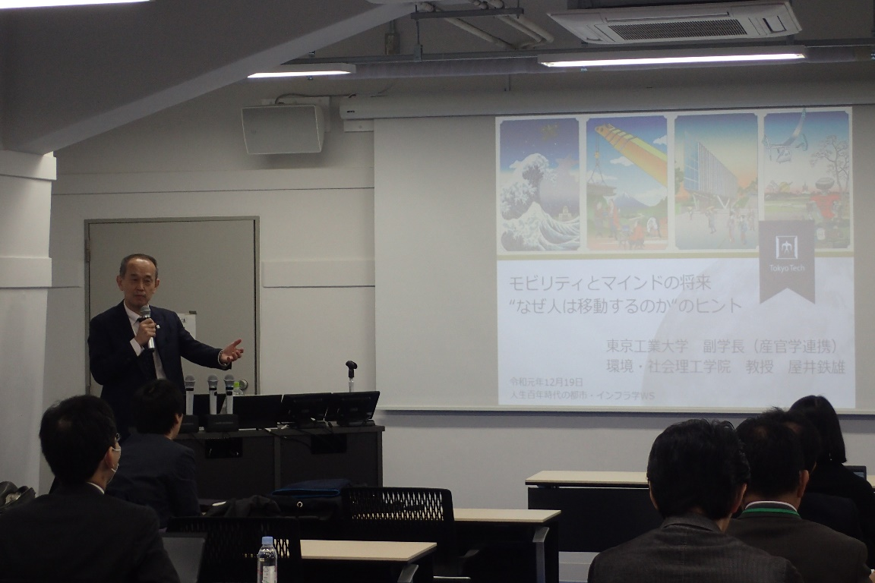
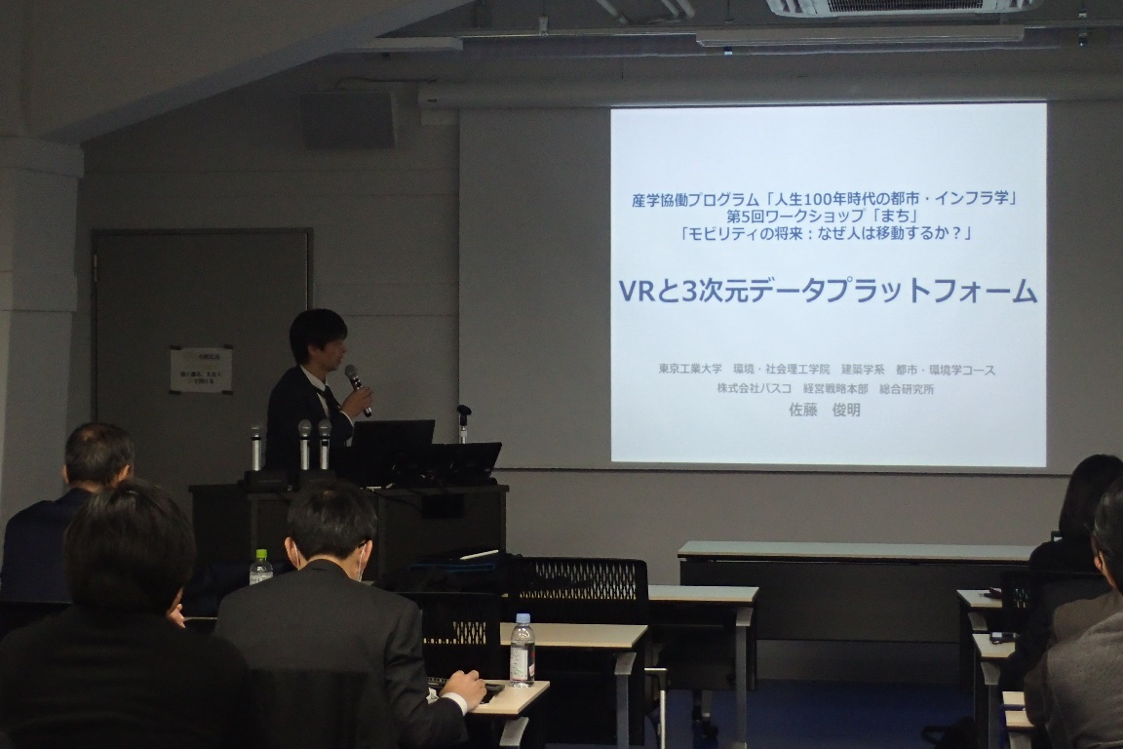
屋井鉄雄 教授
「モビリティとマインドの将来 “なぜ人は移動するのか“のヒント」
佐藤俊明 特任准教授
「VRと３次元データプラットフォーム」

Slide 17
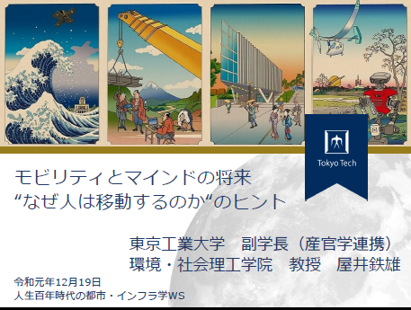
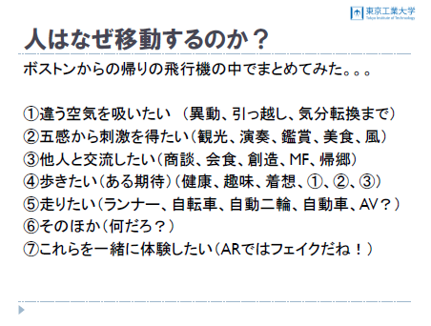
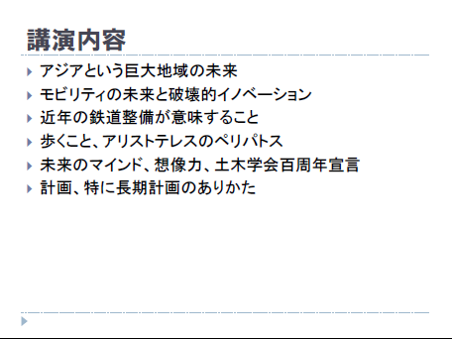
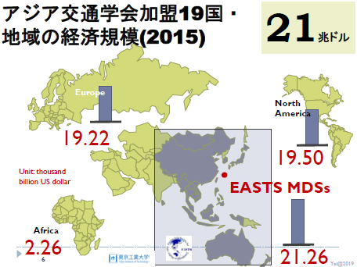
屋井鉄雄教授 ご講演資料より

Slide 18
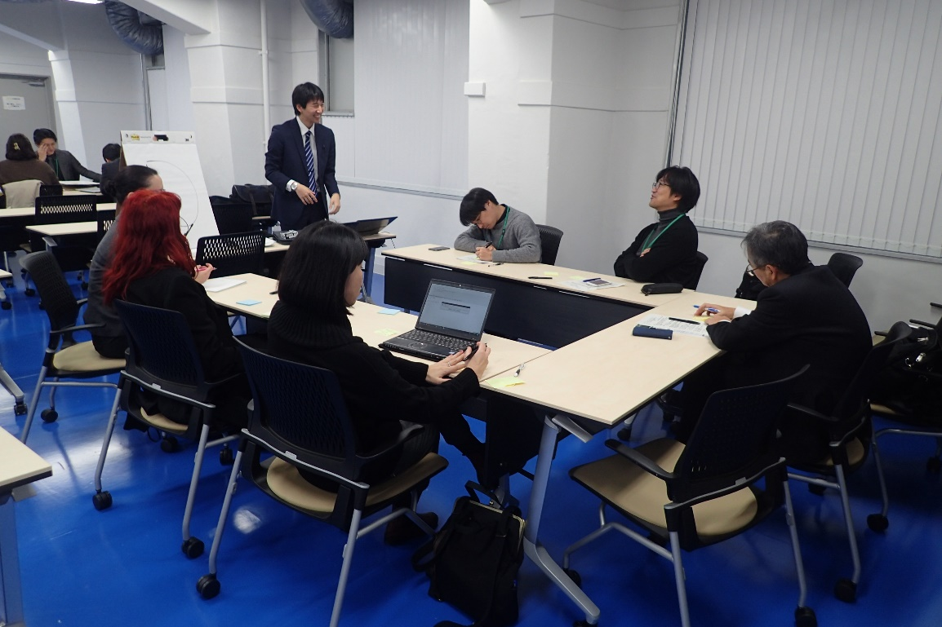
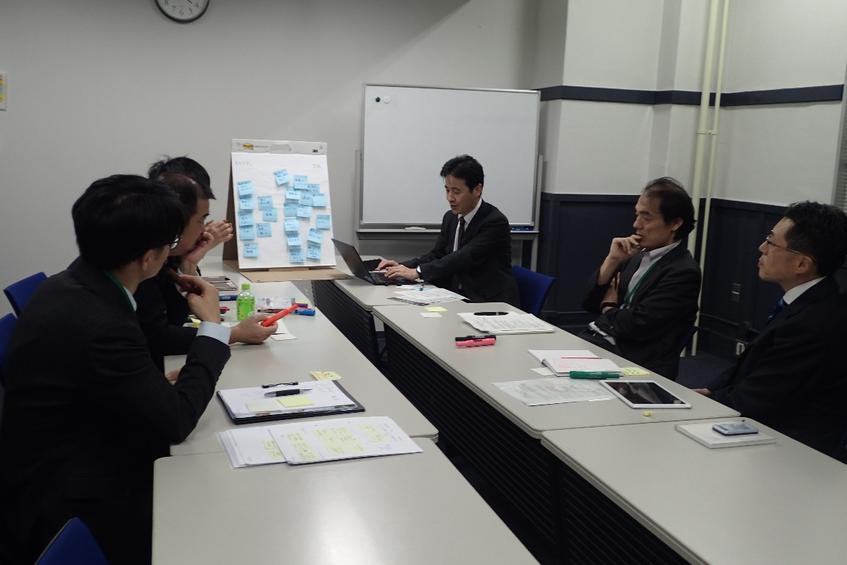
ワークショップ1
テーブルディスカッション
ワークショップ1
自己紹介の後、モビリティの将来とVRによる影響を議論

Slide 19
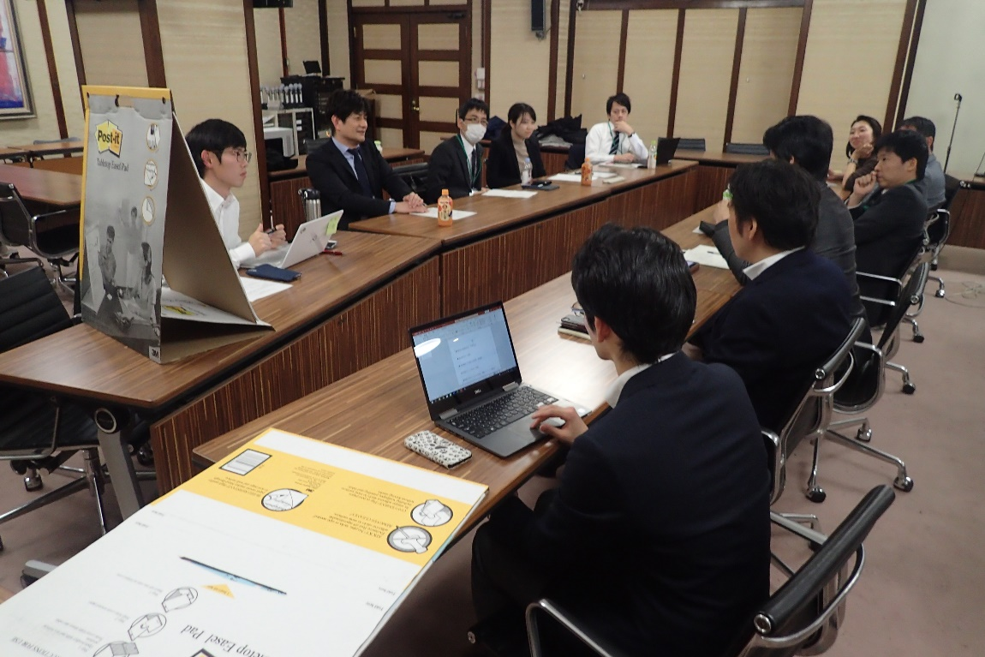
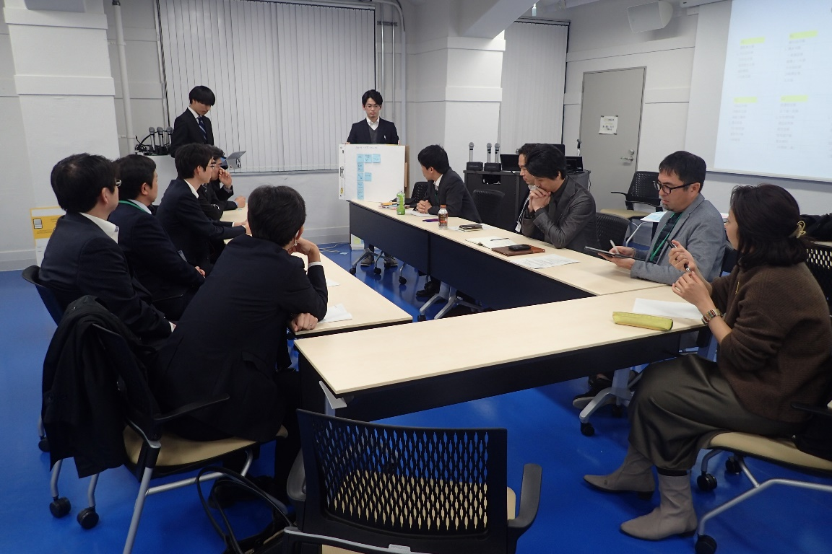
ワークショップ2
ディベート
ワークショップ2
モビリティ派とVR派の立場を入れ替えて2回

Slide 20
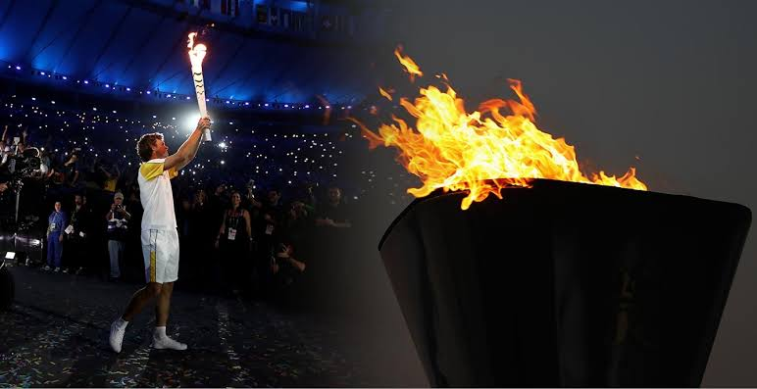
グループA
◇ 将来も残るモビリティ
聖火
⇒“すべての移動が残る”
  ・オリンピック
  ・宗教
  ・観光
  ・物流
  ・趣味
◆残らないモビリティ
  ⇒移動手段としてのモビリティは減少（通勤・買い物）

Slide 21
B
緊急時の移動(病気、避難 etc.)
・・・インフラはなくてもいいのか？
達成感を伴う移動
・・・代償を払ってこその感動、満足感、発見etc.
移動が目的となるもの
・・・旅、移動したという事実、道中の楽しみ
実体験を伴う移動
・・・リスク感覚、創造性

Slide 22
C班
通勤
教育
・信頼関係
・移動手段の快適化
・幼少期のコミュニケーション
旅行などの非現実
スポーツ
・VRと現実の差は必ずある
・実際に触れ合う必要がある

Slide 23
D
・スケールの小さい移動（人力）
・クリーンな移動手段（公共として）
・スピリチュアルな理由
宗教、医者、等
・移動自体を楽しむ
健康、乗り物愛、等
・嫌いな所から去る
生き延びるため移動せざるを得ない場合

Slide 24
残るモビリティ
E
・介護
・通院
・子供の送迎
・face to face
ラストマイル
VRとリアルの区別がつかなくなる時は来ない

Slide 25
F
出棺
治療
  例えば怪我
避難
趣味の移動
  実体験が必要，知的欲求から残る
  移動の代償と報酬のバランスから言って無くなるのではないか？
  価値観が変わっているのではないか？
  そのためにインフラを整備するのか？
  付加価値

Slide 26
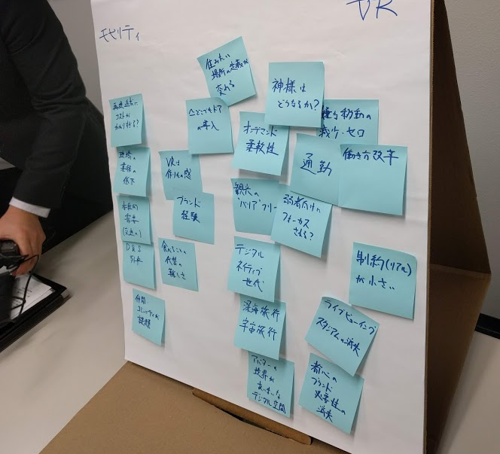
G班
モビリティの活路
  モビリティに対する本源的需要
  旅行などのポジティブな移動
  “ならでは”のブランド・経験
  新たな目的地(深海・宇宙)
  伝統を重んじれる(神様・先祖)
VRの台頭
  バリアフリーに強み
  迅速な仮想空間アクセス
  制約が小さくオンデマンドで柔軟

Slide 27
グループH
・家族と団らんする時間（マイカー）
→移動をプラスに変える．
・サロンバス，屋形船
→移動しながらの交流．
・救急車，霊柩車
→身体的なもの．
・神輿
→伝統的なもの

Slide 28
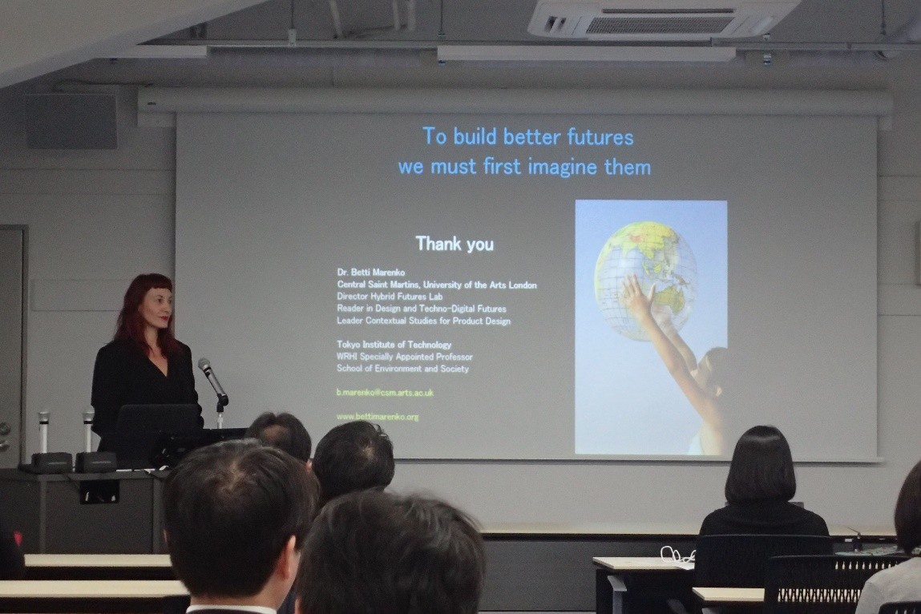
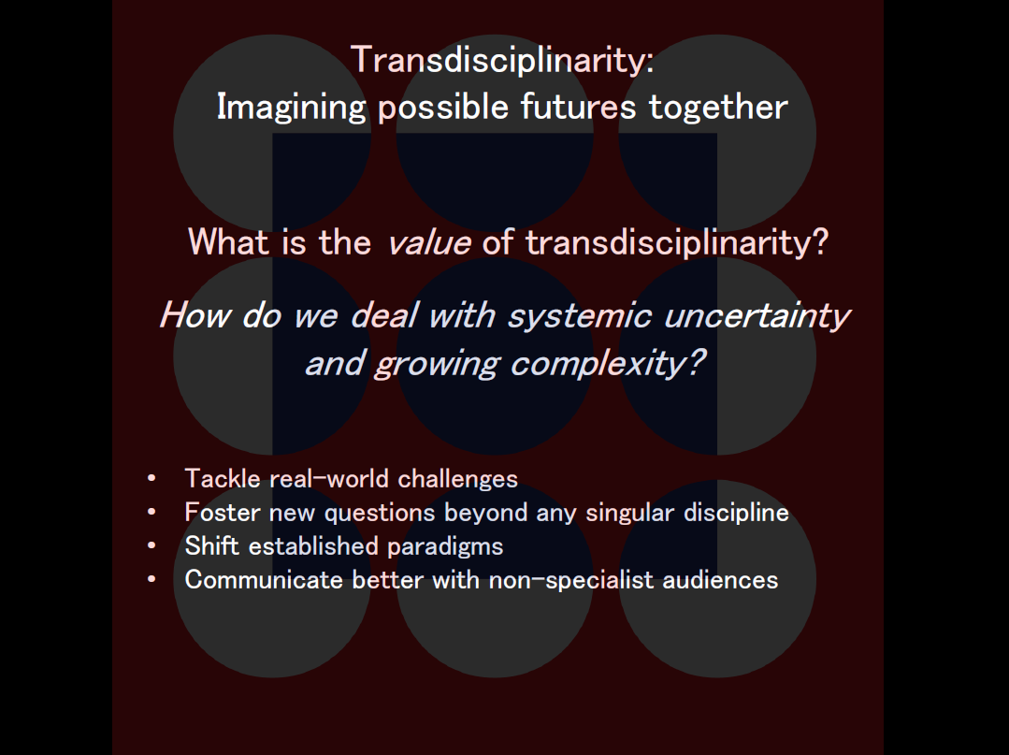
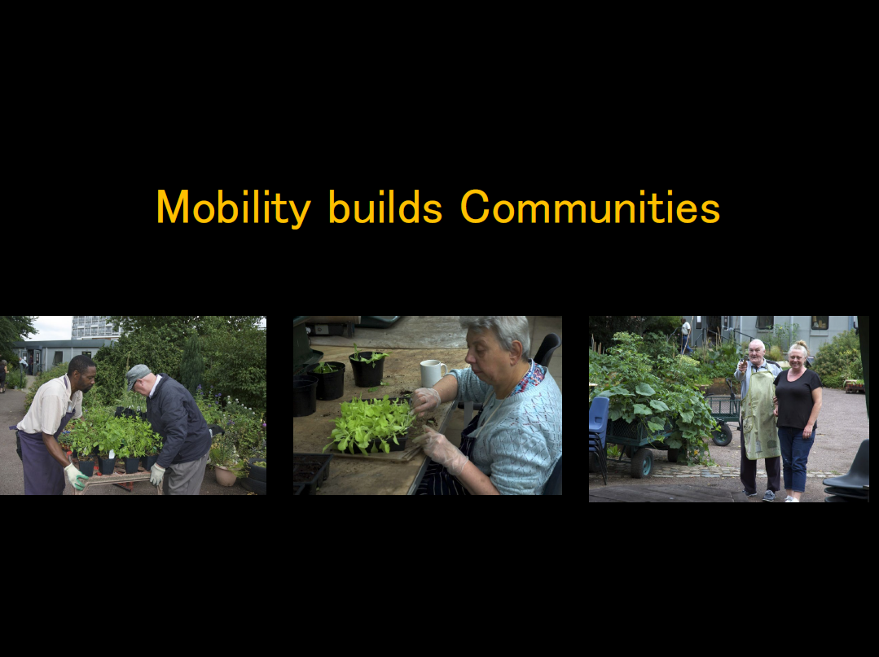
ベティ・マレンコ 特任教授
「Hybrid Futures 」

Slide 29
第5回WSでの主な議論
モビリティの将来
本源的需要に対応するモビリティは残る
物流、危険からの回避、医療、教育等は残る（生存に不可欠）
VRの進展
VRとリアルの区別がつかなくなる時は来ない
社会への浸透がどう進むのか、まだわからない面も多い
伝統・宗教・スピリチュアル
本源的需要の1つと考えられる（どう維持されるか？）
全体として
今世紀中にモビリティがすべてVRで代替されることはない
しかし、迅速性や柔軟性などVRに期待されるメリットも小さくなく、社会への
浸透に関して不確実な要素も多い
本源的需要はバーチャルか？

Slide 30
東京工業大学 産学協働プログラム「人生100年時代の都市・インフラ学」
第5回ワークショップ「まち」 総括 コーディネーター 環境・社会理工学院 土木・環境工学系 室町泰徳
◇総括（コーディネーター） ⇒今後の活動に向けたインプリケーション
１）ワークショップの一形式としてのディベートであったが、「なぜ人は移動するか？」を考え、議論する上で、うまく活用されたように思う。
２）モビリティとVR（ICT）は技術の進展が早い分野であり、気候変動などの将来にわたる問題を背景としつつ、都市・インフラ学の中で押さえるべきポイントは得られたと考えている。
３)ベティ・マレンコ教授のご講評より、モビリティや将来の技術の進展に関わる問題はある程度、国際
的に共有され得ることが示されたと考えられる。結局のところ、どのような将来を各々が思い描く
か？その中に「まち」として共有できる部分があるか？
４） 「まち」における今後の課題としては、
・新しいライフニーズを支える新しいインフラ創出（QOLに結びつくか？）
・既存インフラの取捨選択（人口減少は永遠の前提？）
・日本らしさ、XX市らしさを出し続けていけるのか？

Slide 31
東京工業大学 産学協働プログラム「人生100年時代の都市・インフラ学」
第６回ワークショップ「あらゆる人の生活の質をよりよいものに」総括
コーディネーター 環境・社会理工学院 建築学系 真野洋介
◇目的
１）1月に実施された、先進事例視察の振り返りと展望を行う
２）3月提出の課題「あらゆる人の生活の質をよりよいものに −新たな都市づくりのフレームワークの提示−」まとめに向けた議論とプレ作業を行う
◇日時・場所
日時：2020年1月23日（木）
会場：大岡山キャンパス百年記念館3階 会議室
◇講演
①先進事例視察の振り返りとフィードバック
「富山視察から考えるライフシフト×コンパクトシティの今後」 真野 洋介
②講師レクチャー「伝統産業から革新へ−高岡での取り組みから」
國本耕太郎（漆器くにもと代表、高岡クラフト市場街実行委員長／富山県高岡市）

Slide 32
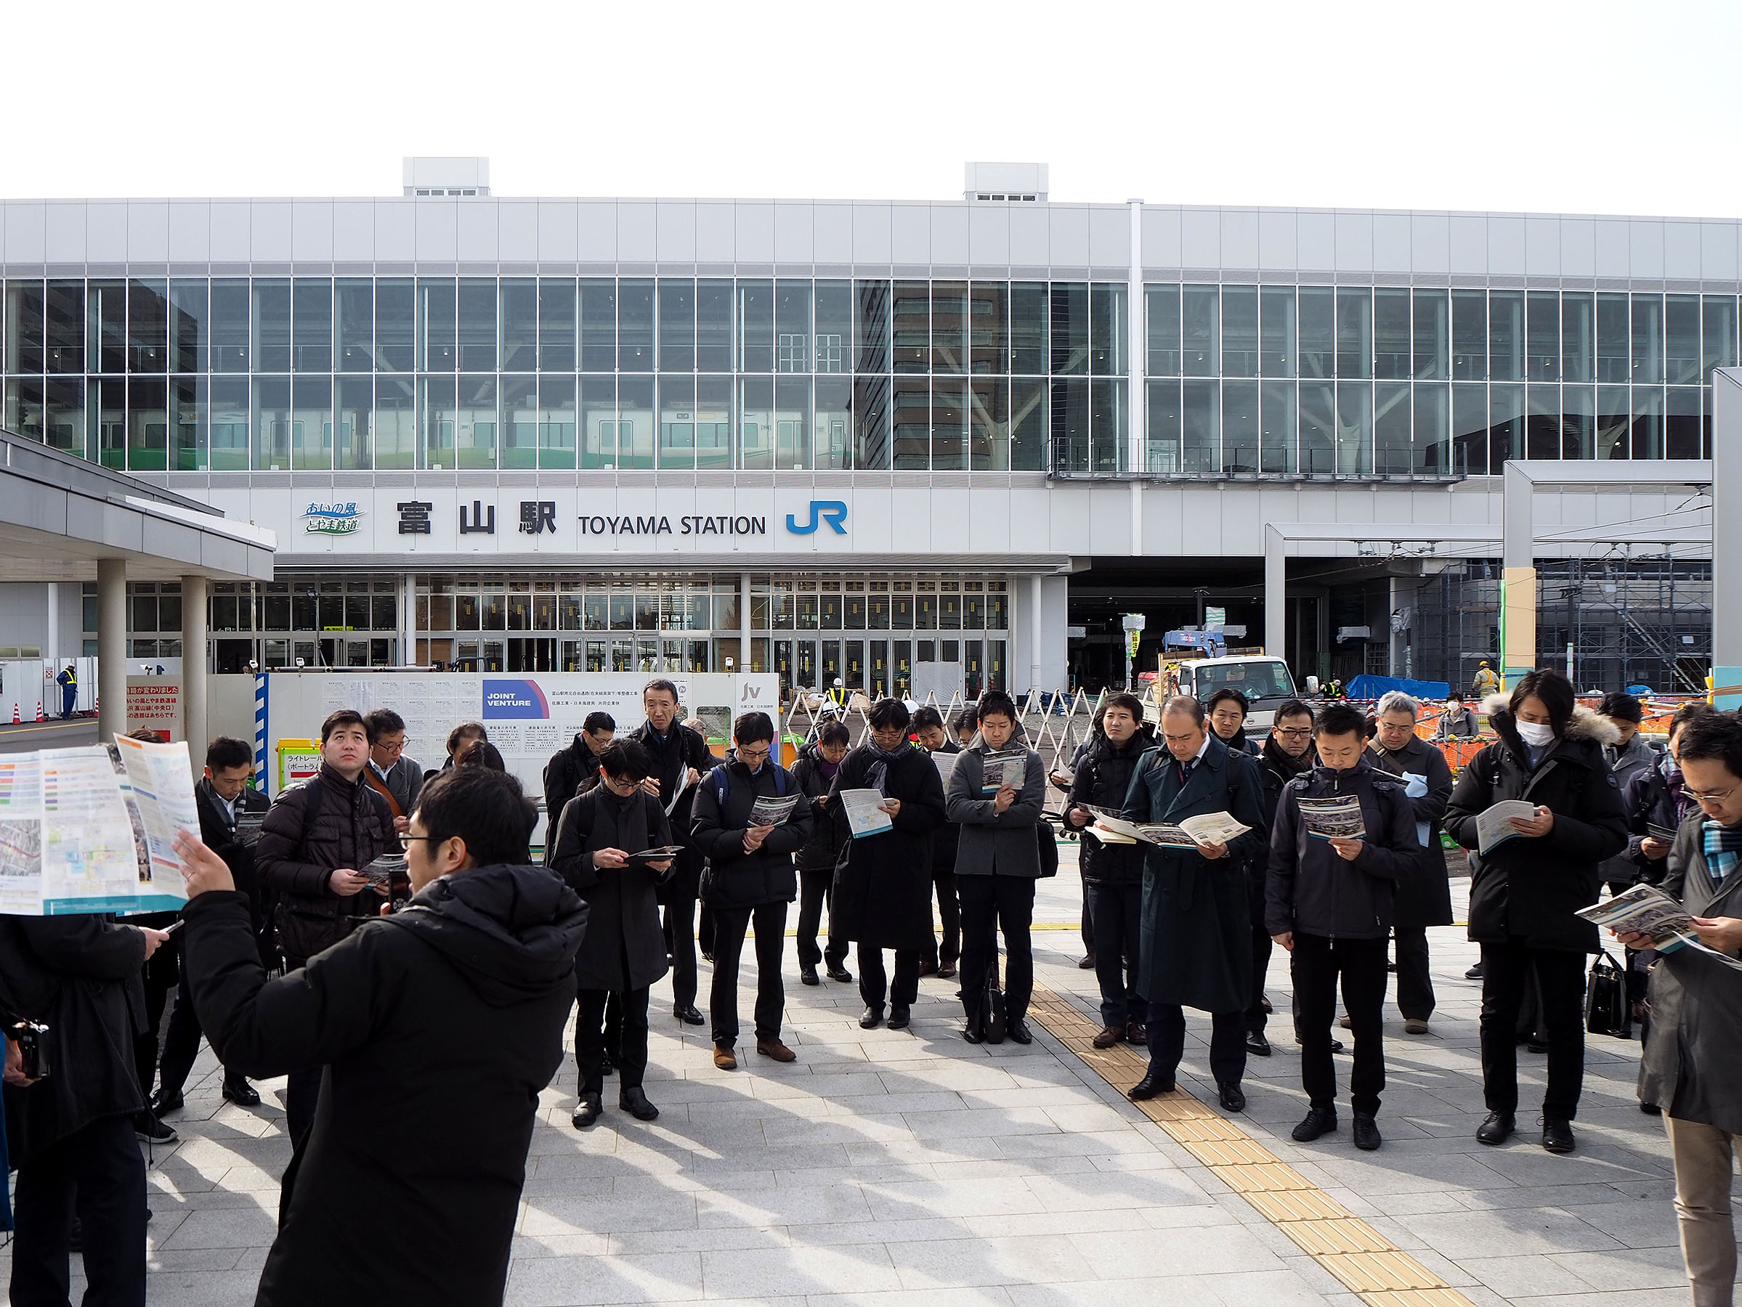
先進事例視察の振り返りとフィードバック
富山視察から考える
ライフシフト×コンパクトシティの今後
新たな都市づくりのフレームワーク構築に向けて
2020.1.23
東京工業大学環境・社会理工学院
真野 洋介

Slide 33
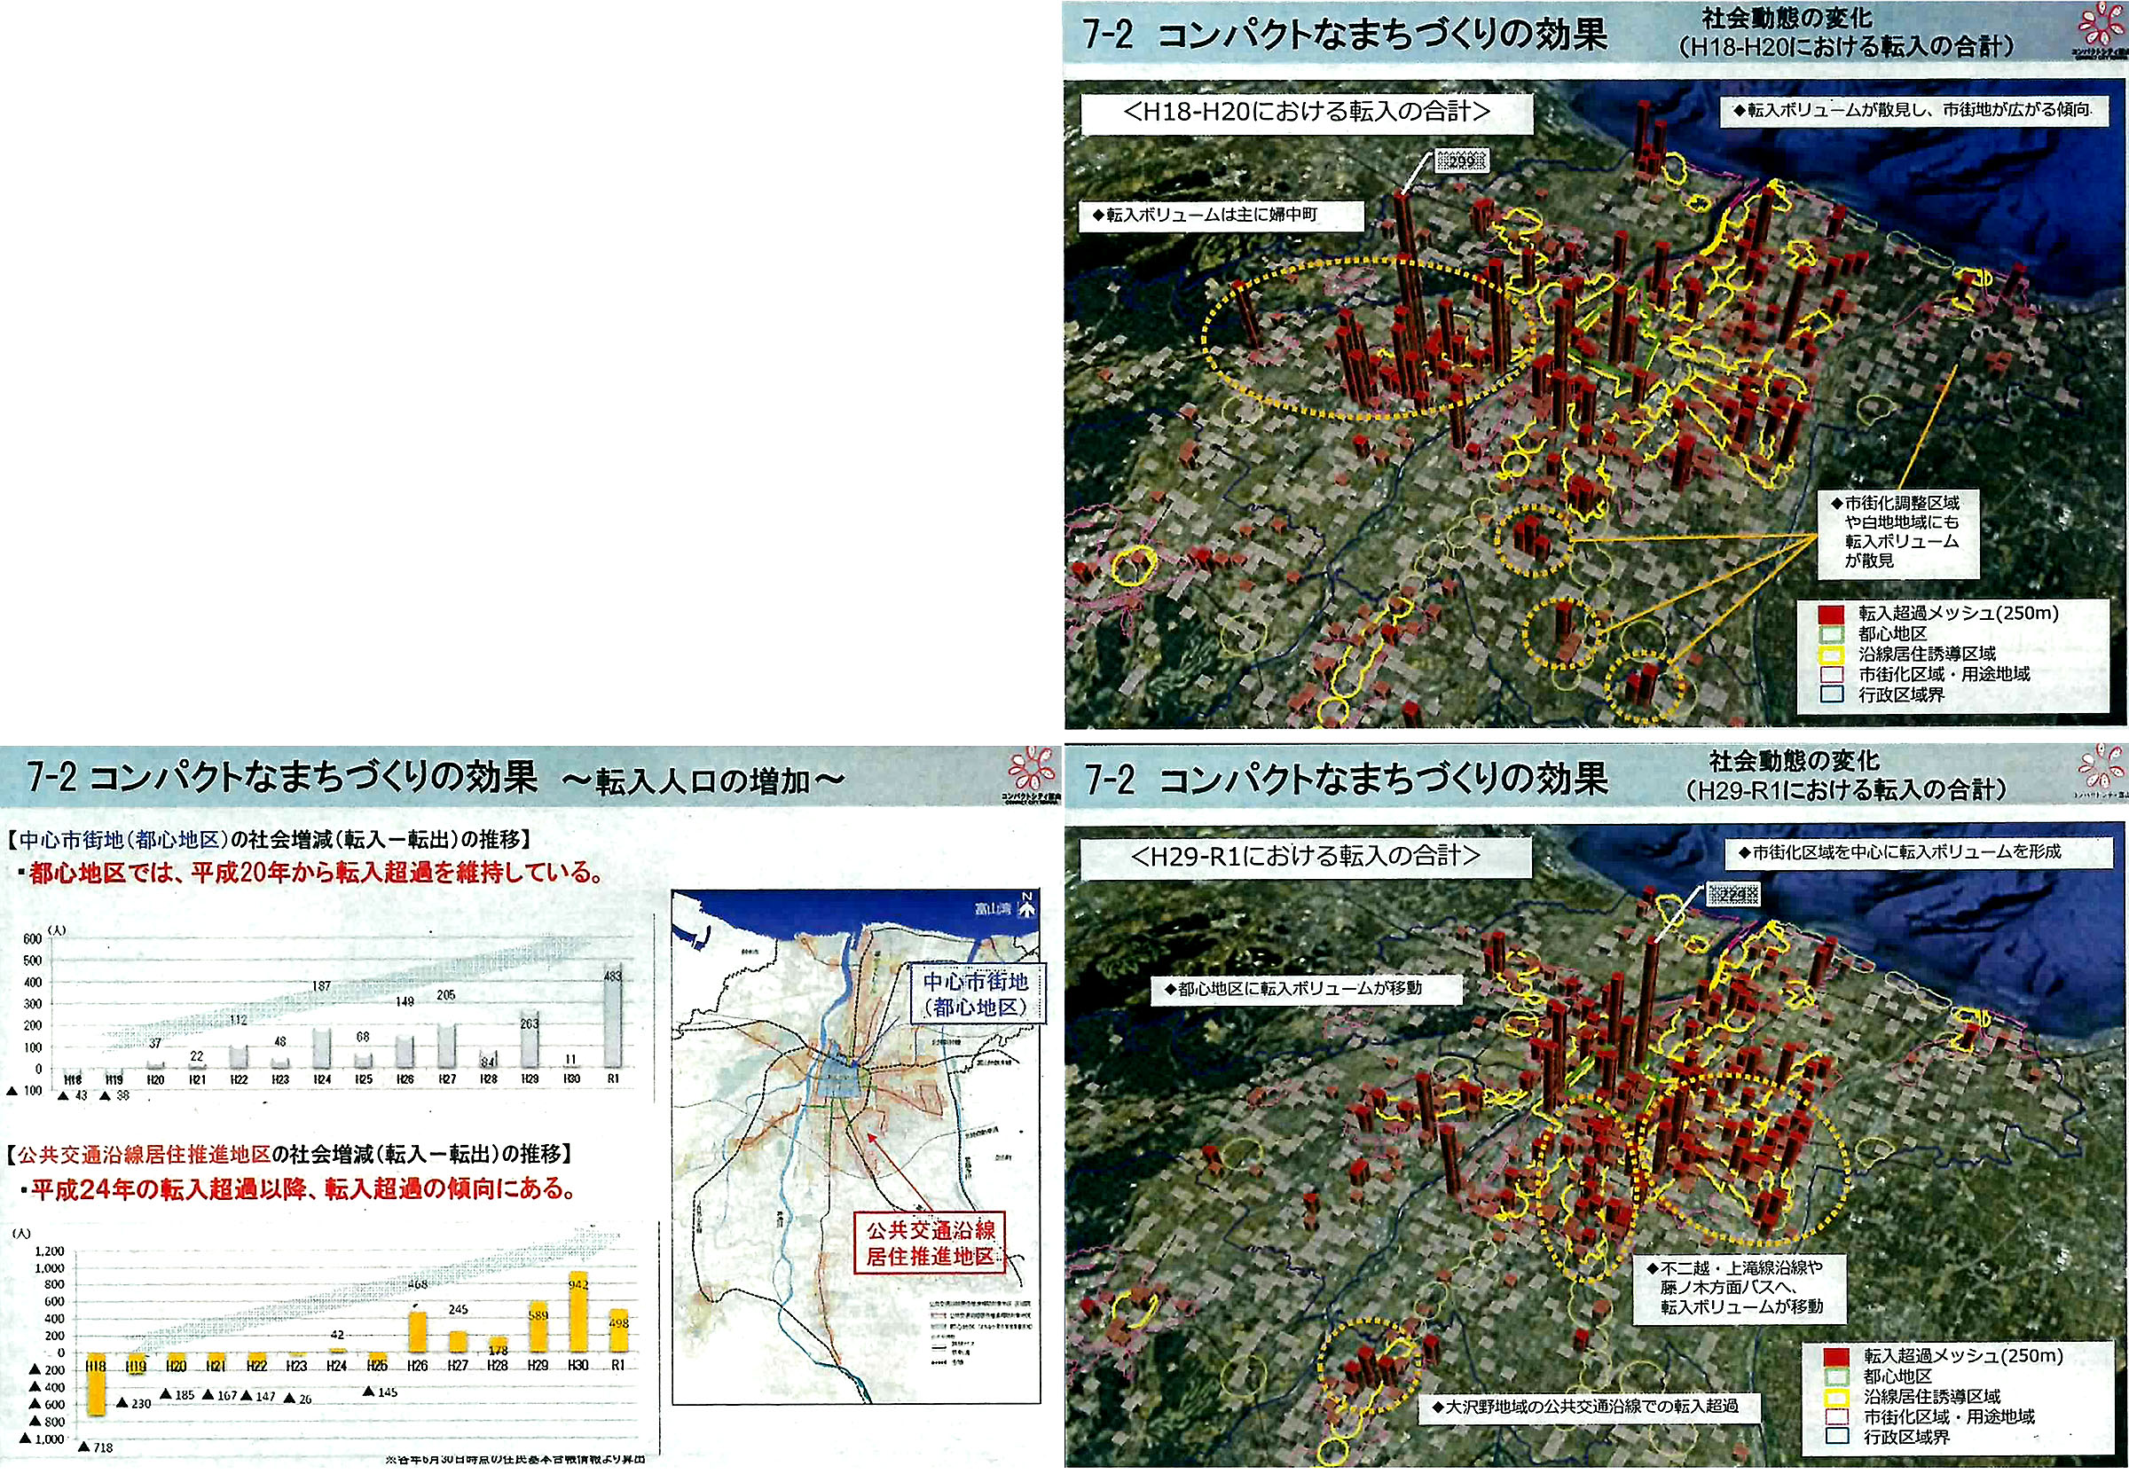
コンパクトシティの
効果とは？
資料出典：富山市視察資料

Slide 34
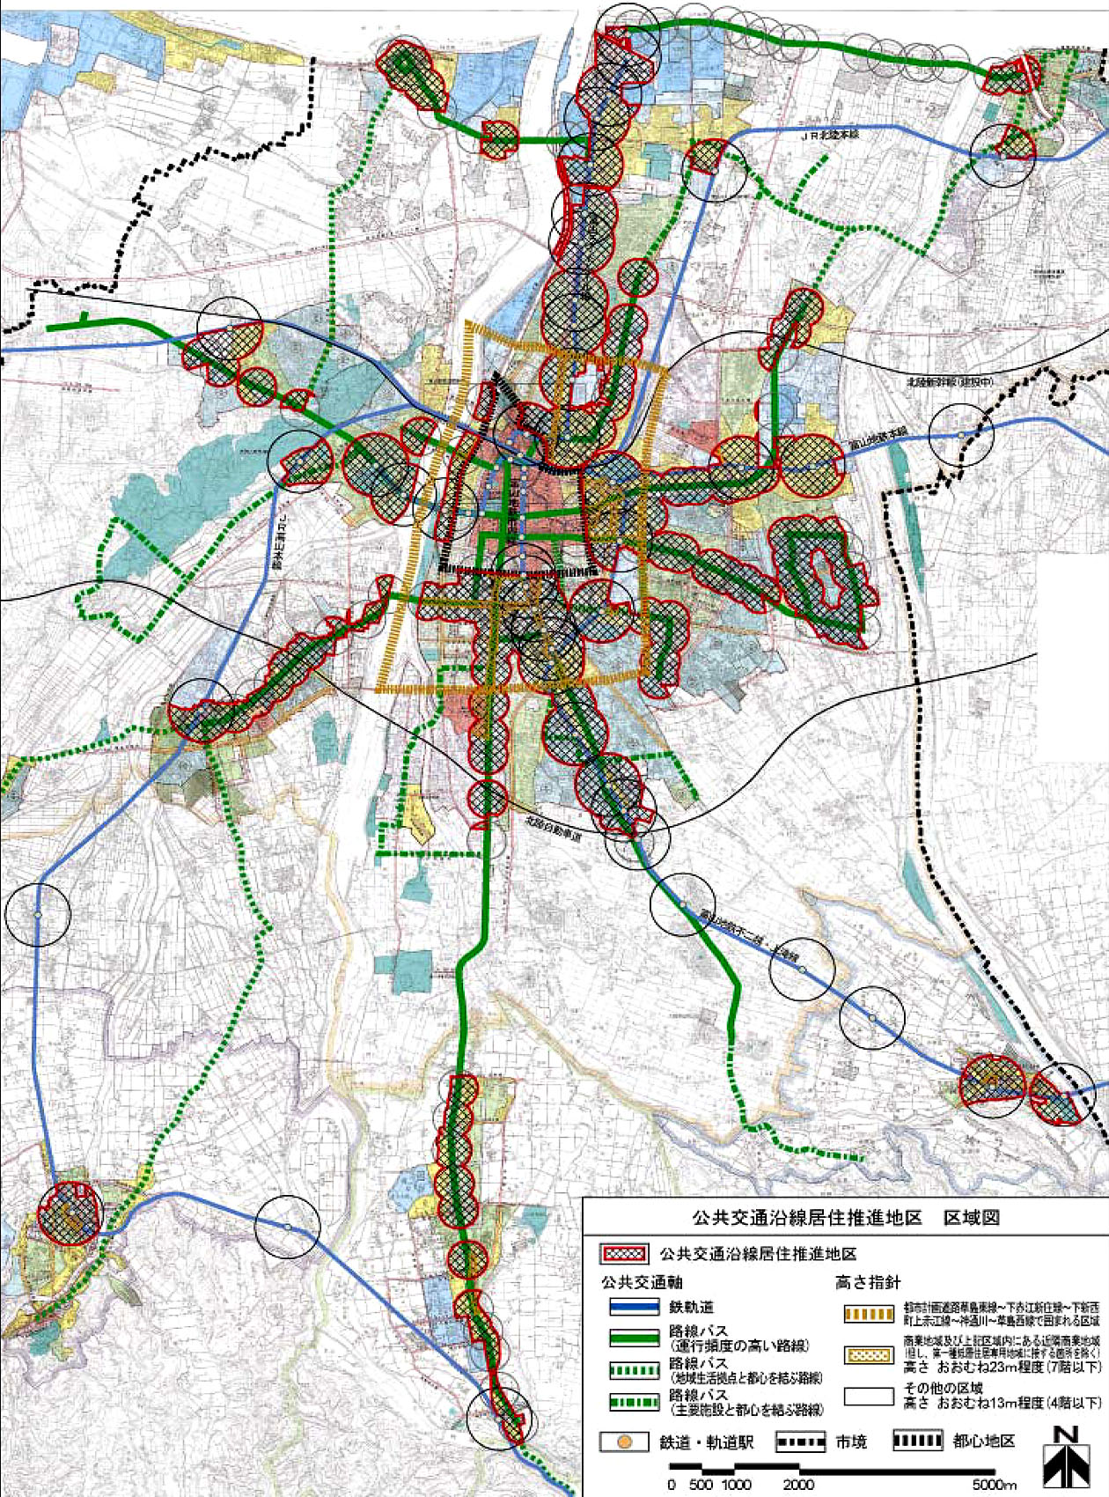
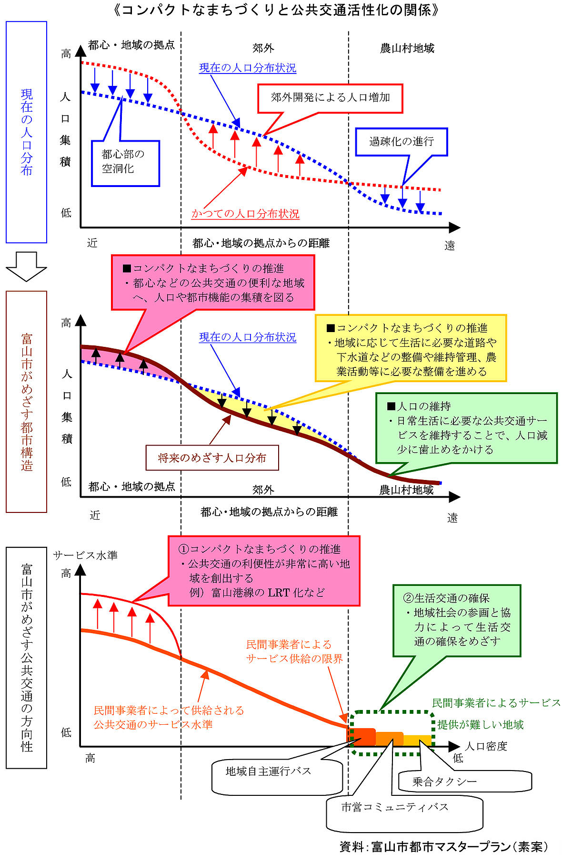
資料：富山市公共交通沿線居住推進計画
（2007.3）より
公共交通と居住地誘導

Slide 35
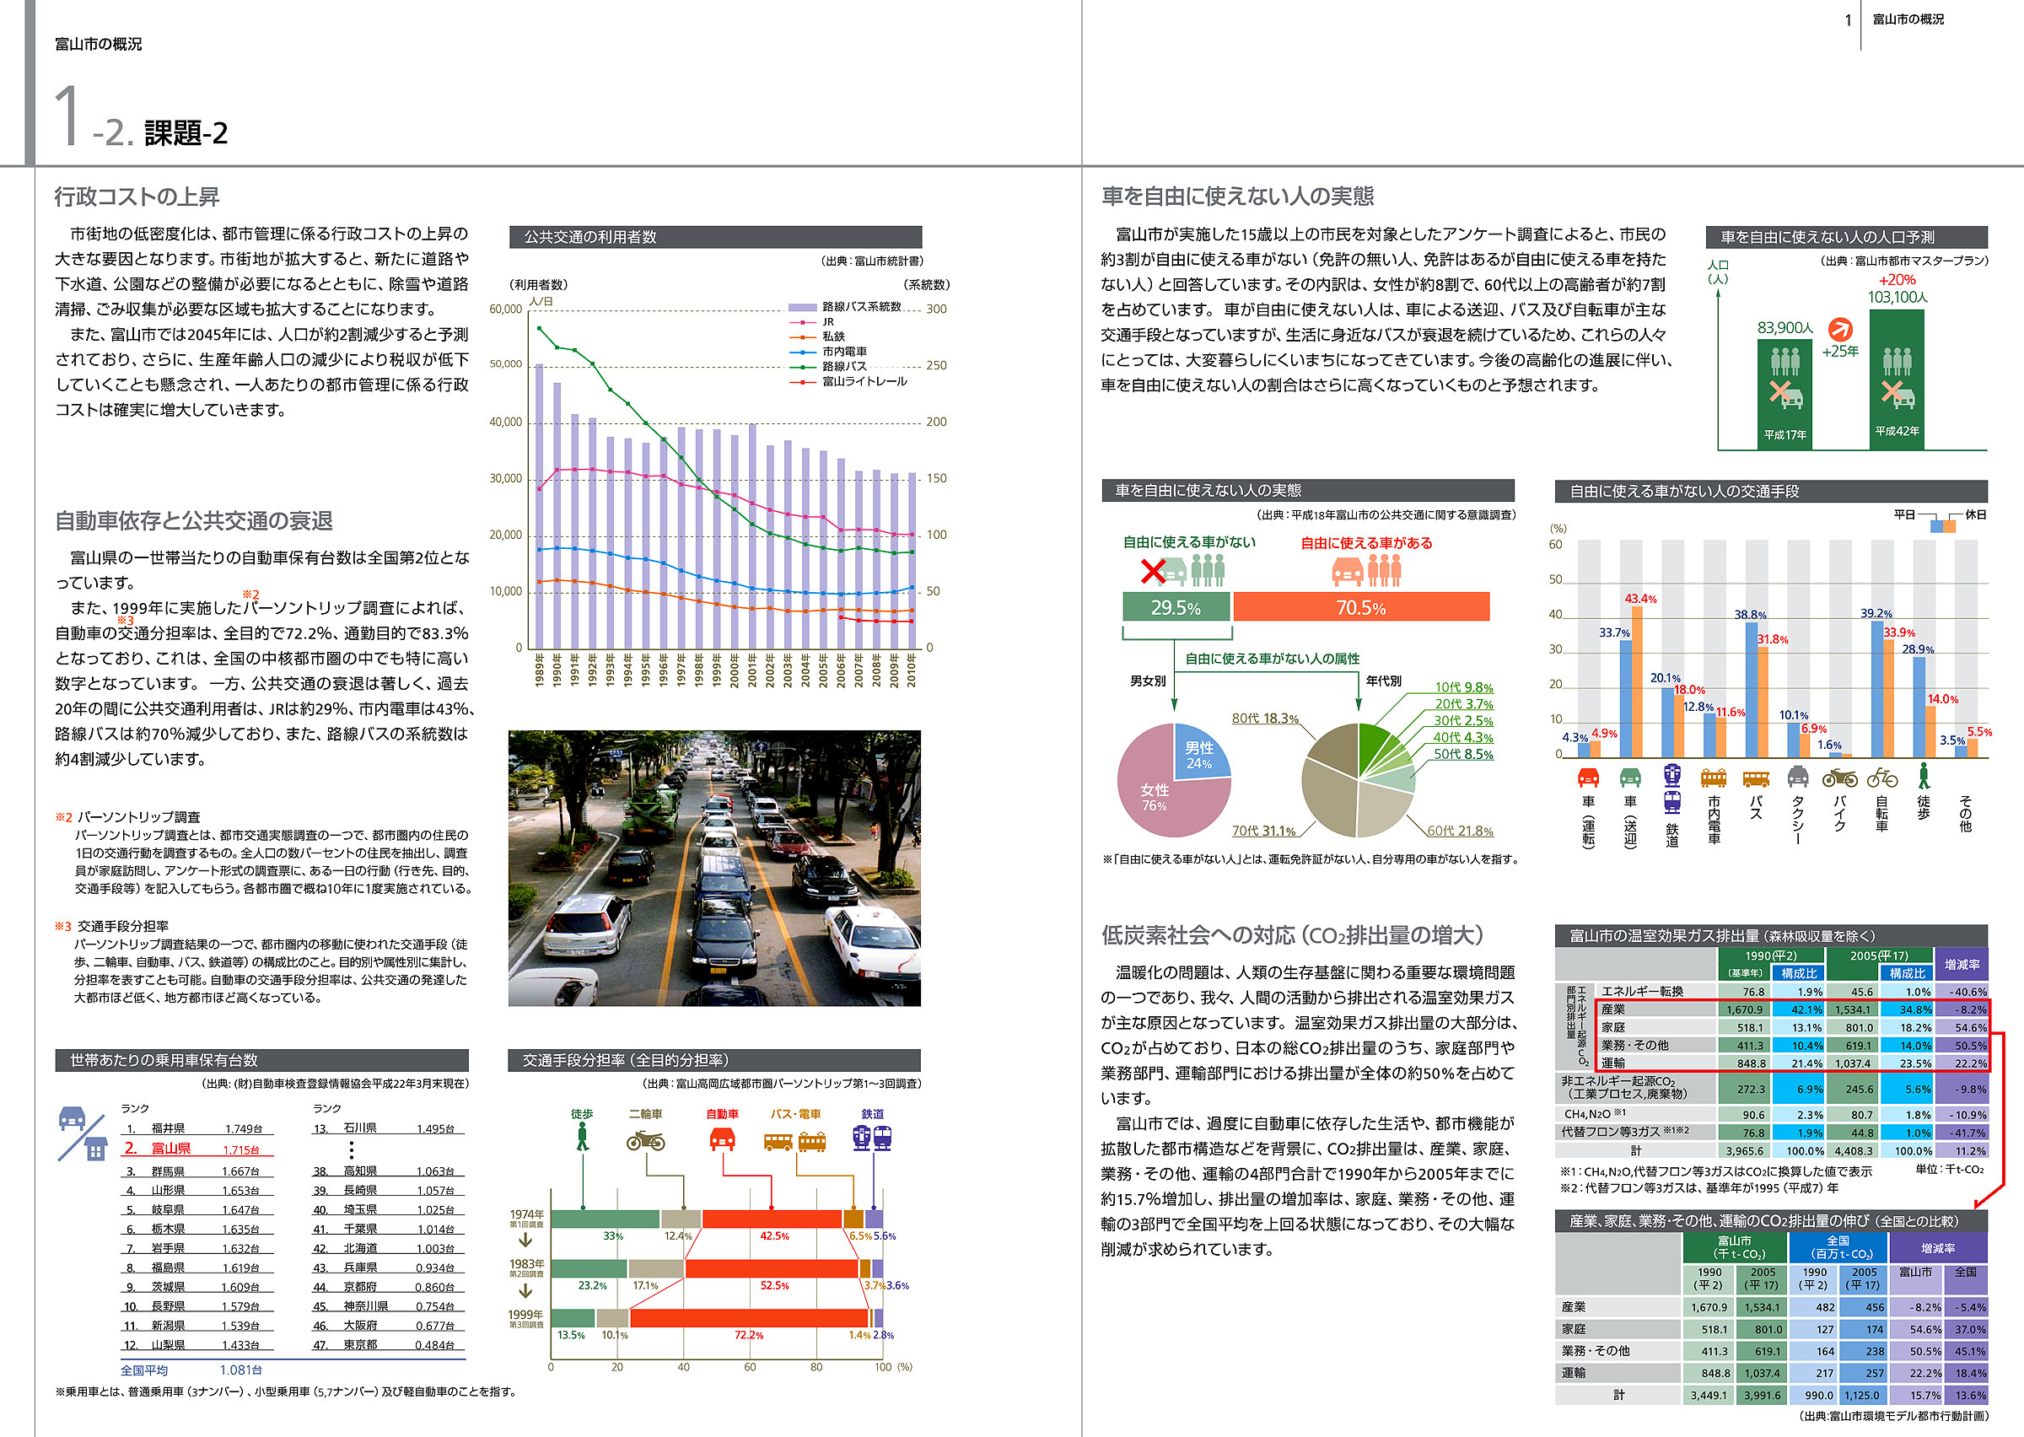
■なぜコンパクトシティを目指すのか？
①行政コストを下げる（除雪、道路管理、ゴミ収集など）
②自動車依存を減らし、CO2排出量を減らす
③高齢化社会への対応（車なしでの暮らしやすさ）

Slide 36
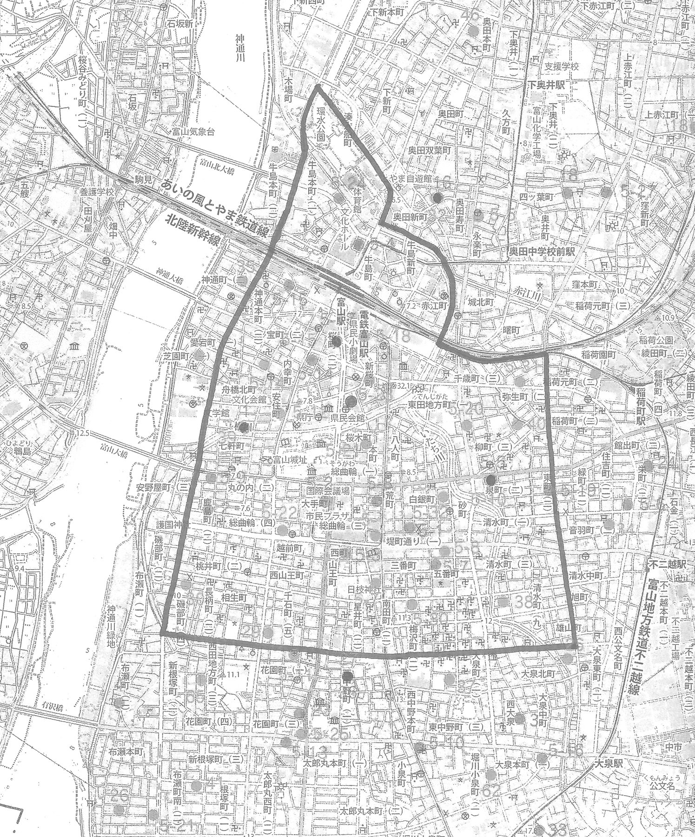
12.3%
0.0%
地価の変動・商業地
（地価公示／地価調査）
2014-2019
0.0%
24.6%
29.6%
23.6%
11.7%
12.9%
32.6%
9.9%
0.0%
-2.9%
13.9%
0.0%
6.8%
0.0%
22.8%
-1.7%
1.0%
4.2%
9.8%
18.2%
3.4%
0.4%
0.6%
0.0%
0.4%
0.0%
2.3%
資料出典：地価公示資料

Slide 37
-0.7%
-1.0%
18.1%
-3.1%
地価の変動・住宅地
（地価公示／地価調査）
2014-2019
22.9%
21.3%
1.5%
21.9%
1.7%
3.7%
25.6%
1.7%
4.1%
5.7%
0.2%
2.3%
0.5%
0.0%
4.0%
2.9%
2.3%
4.8%
2.9%
0.0%
資料出典：地価公示資料

Slide 38
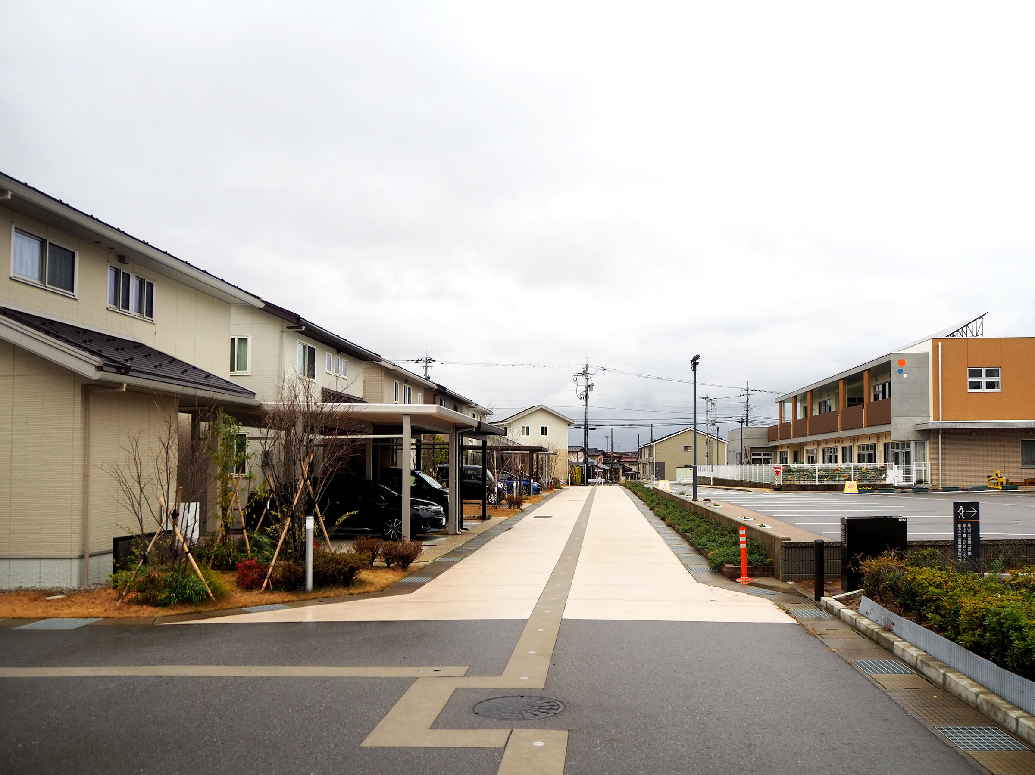
スマートモデル街区
（旧豊田小学校跡地）

Slide 39
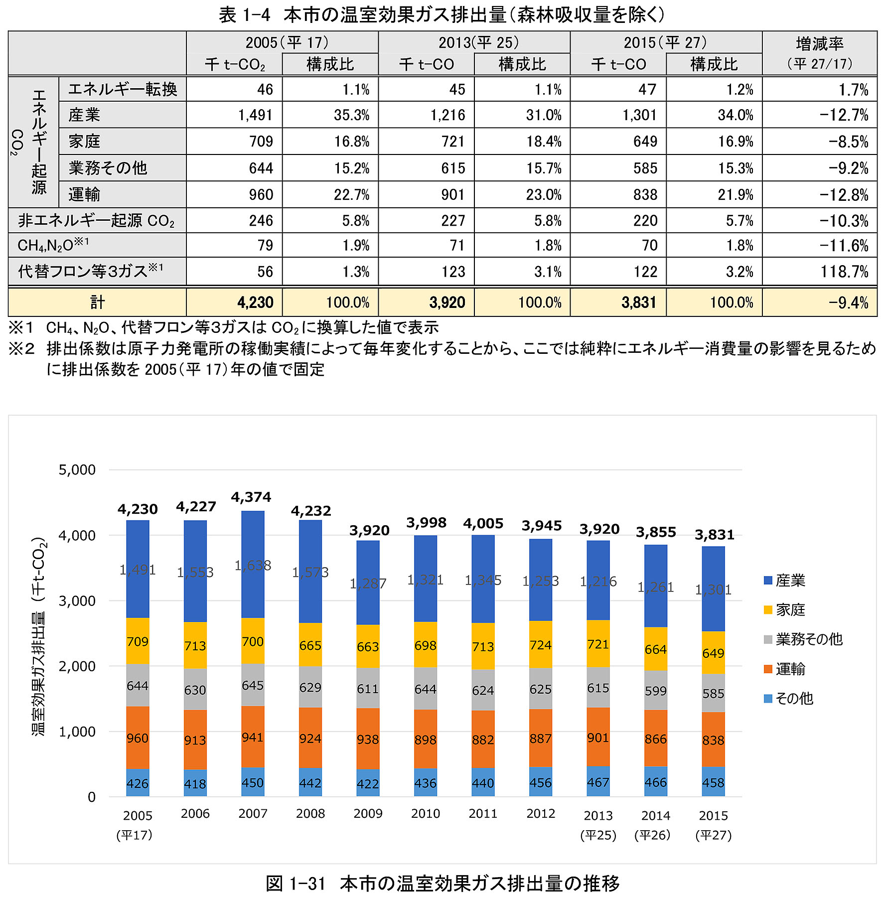
温室効果ガス
削減効果は？
富山市
環境モデル都市
行動計画
（2019）
2019−2023

Slide 40
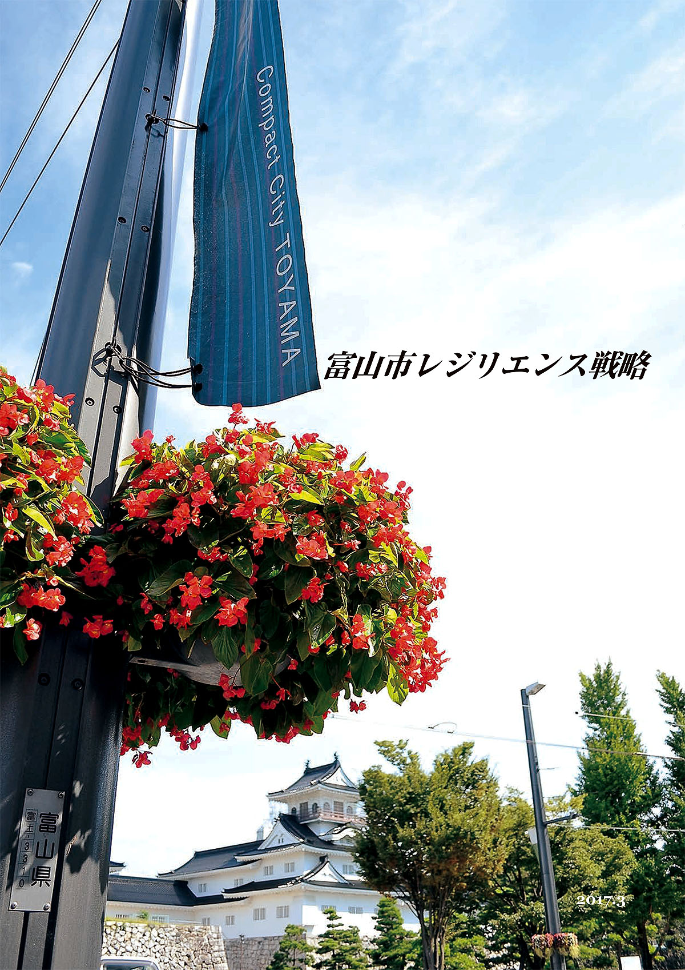
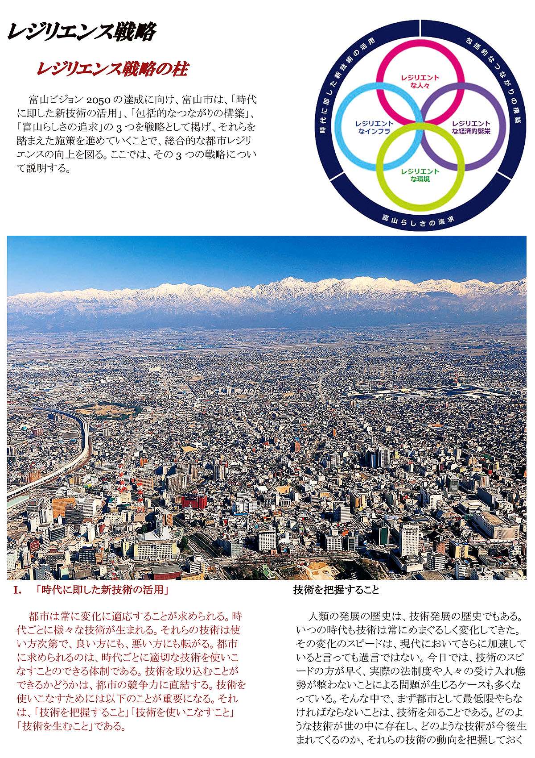
富山ビジョン2050（富山市レジリエンス戦略、2017）

Slide 41
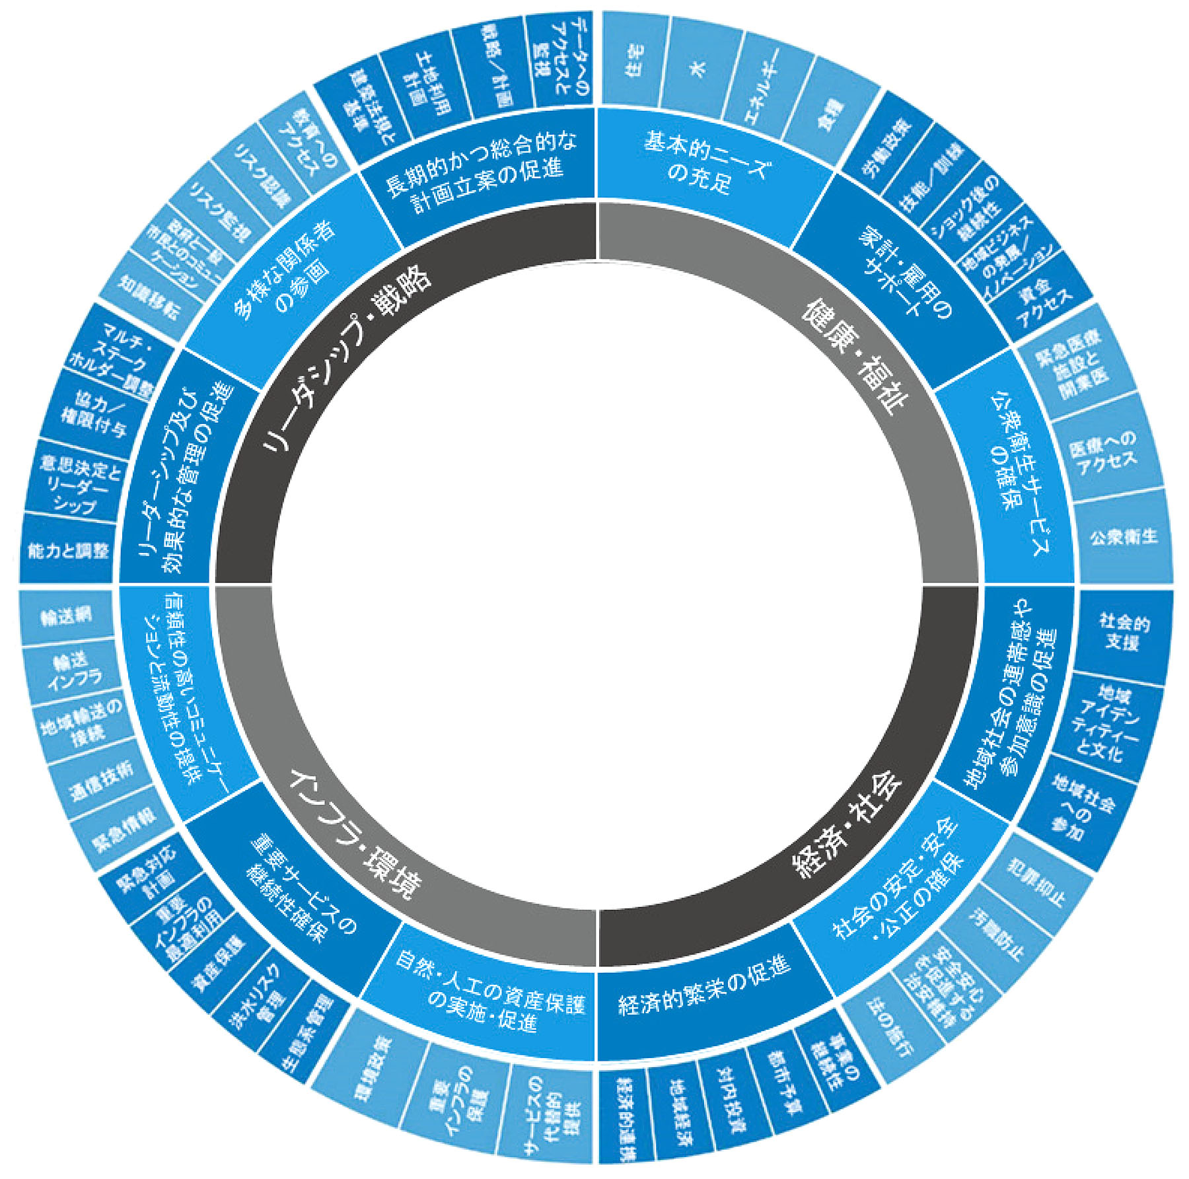
ロックフェラー財団
100の
レジリエント・シティ

Slide 42
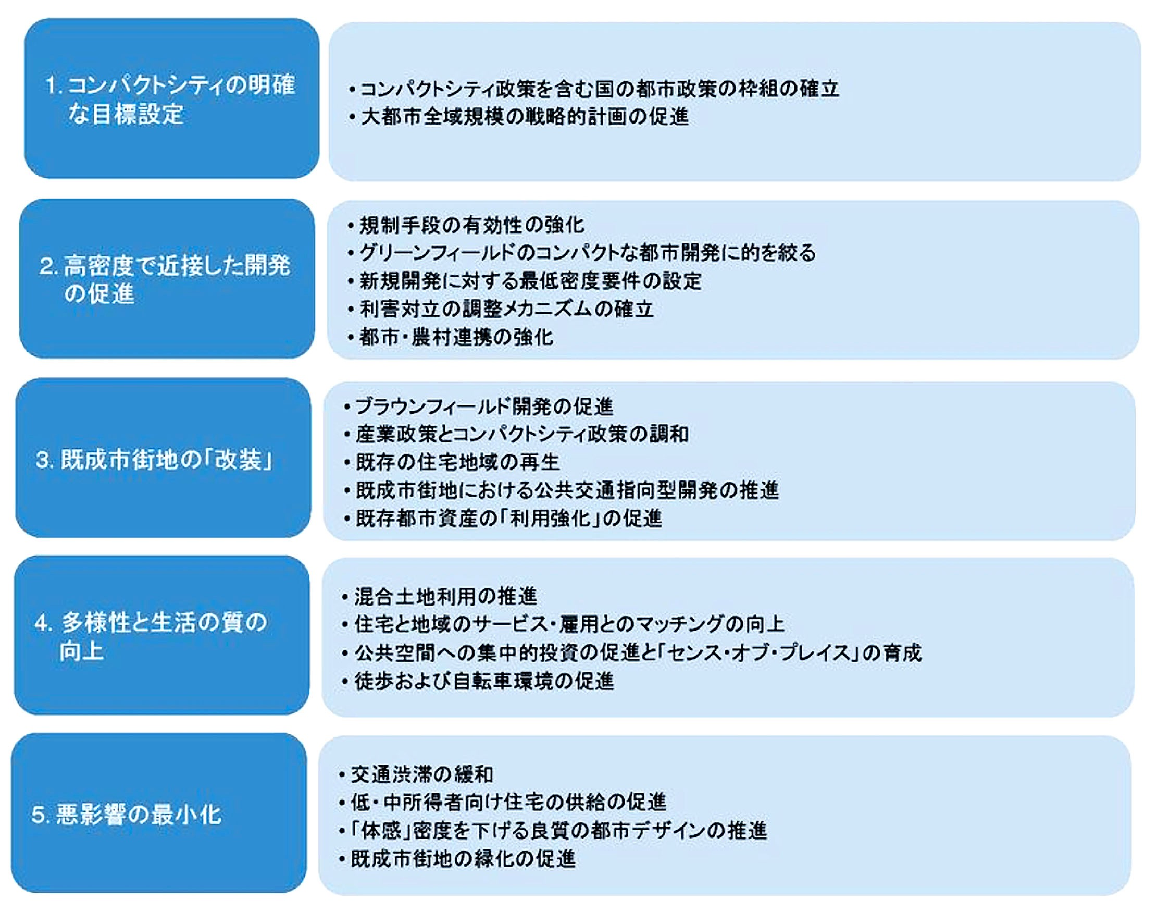
コンパクトシティの政策戦略（OECD,2012）

Slide 43
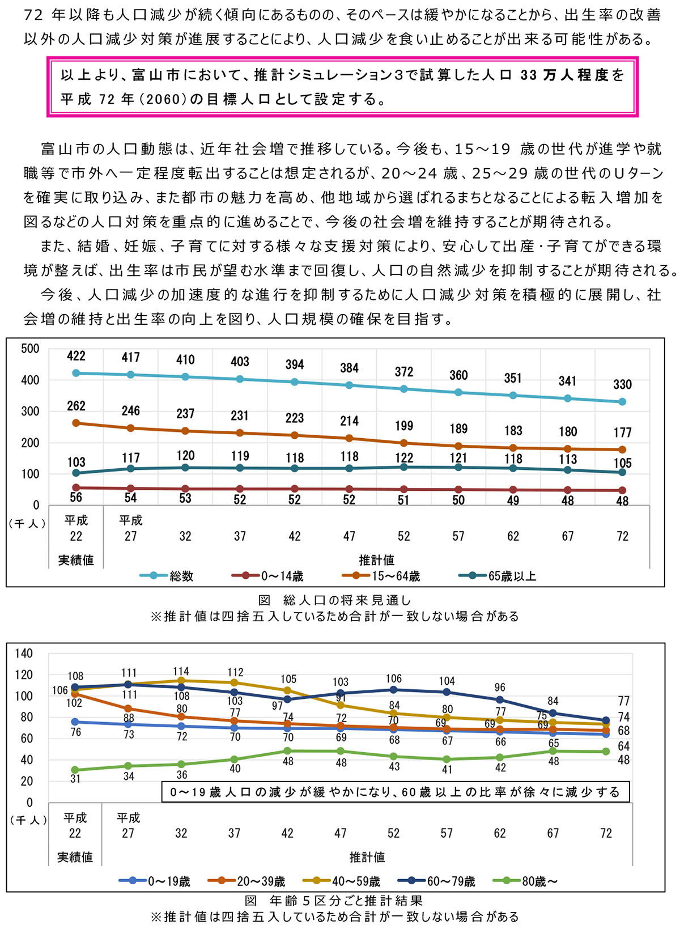
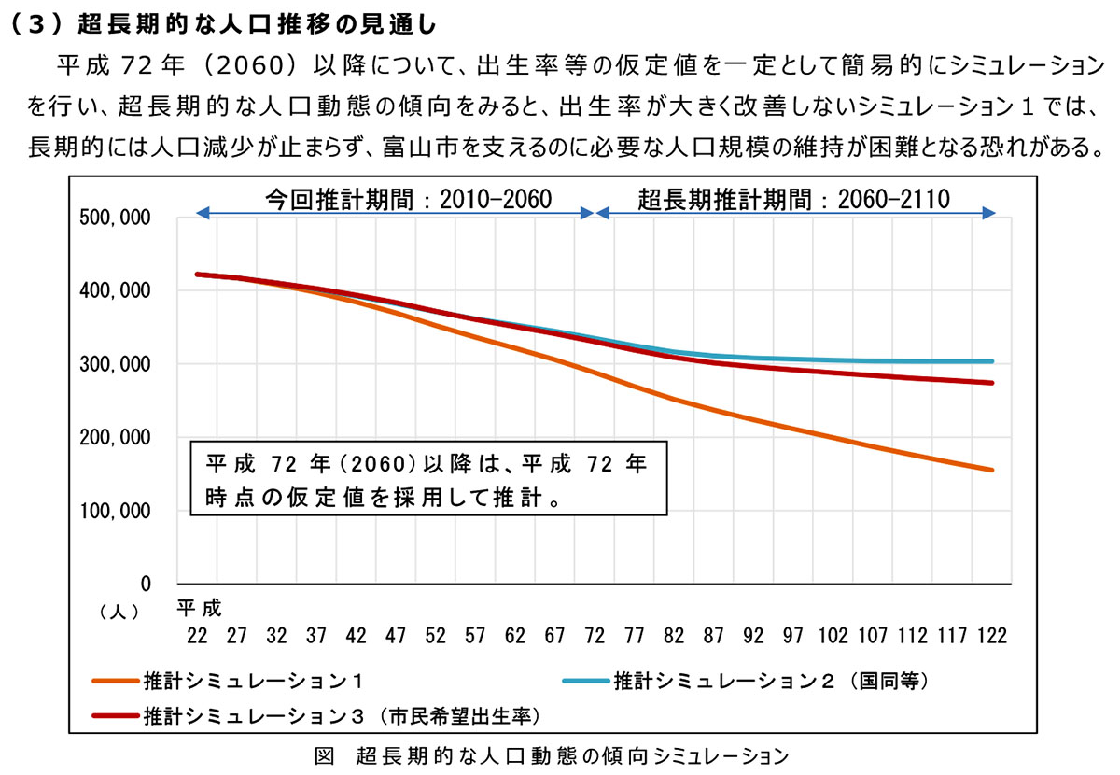
富山市人口ビジョン
（2015）
2010−2060
資料出典：富山市HP

Slide 44
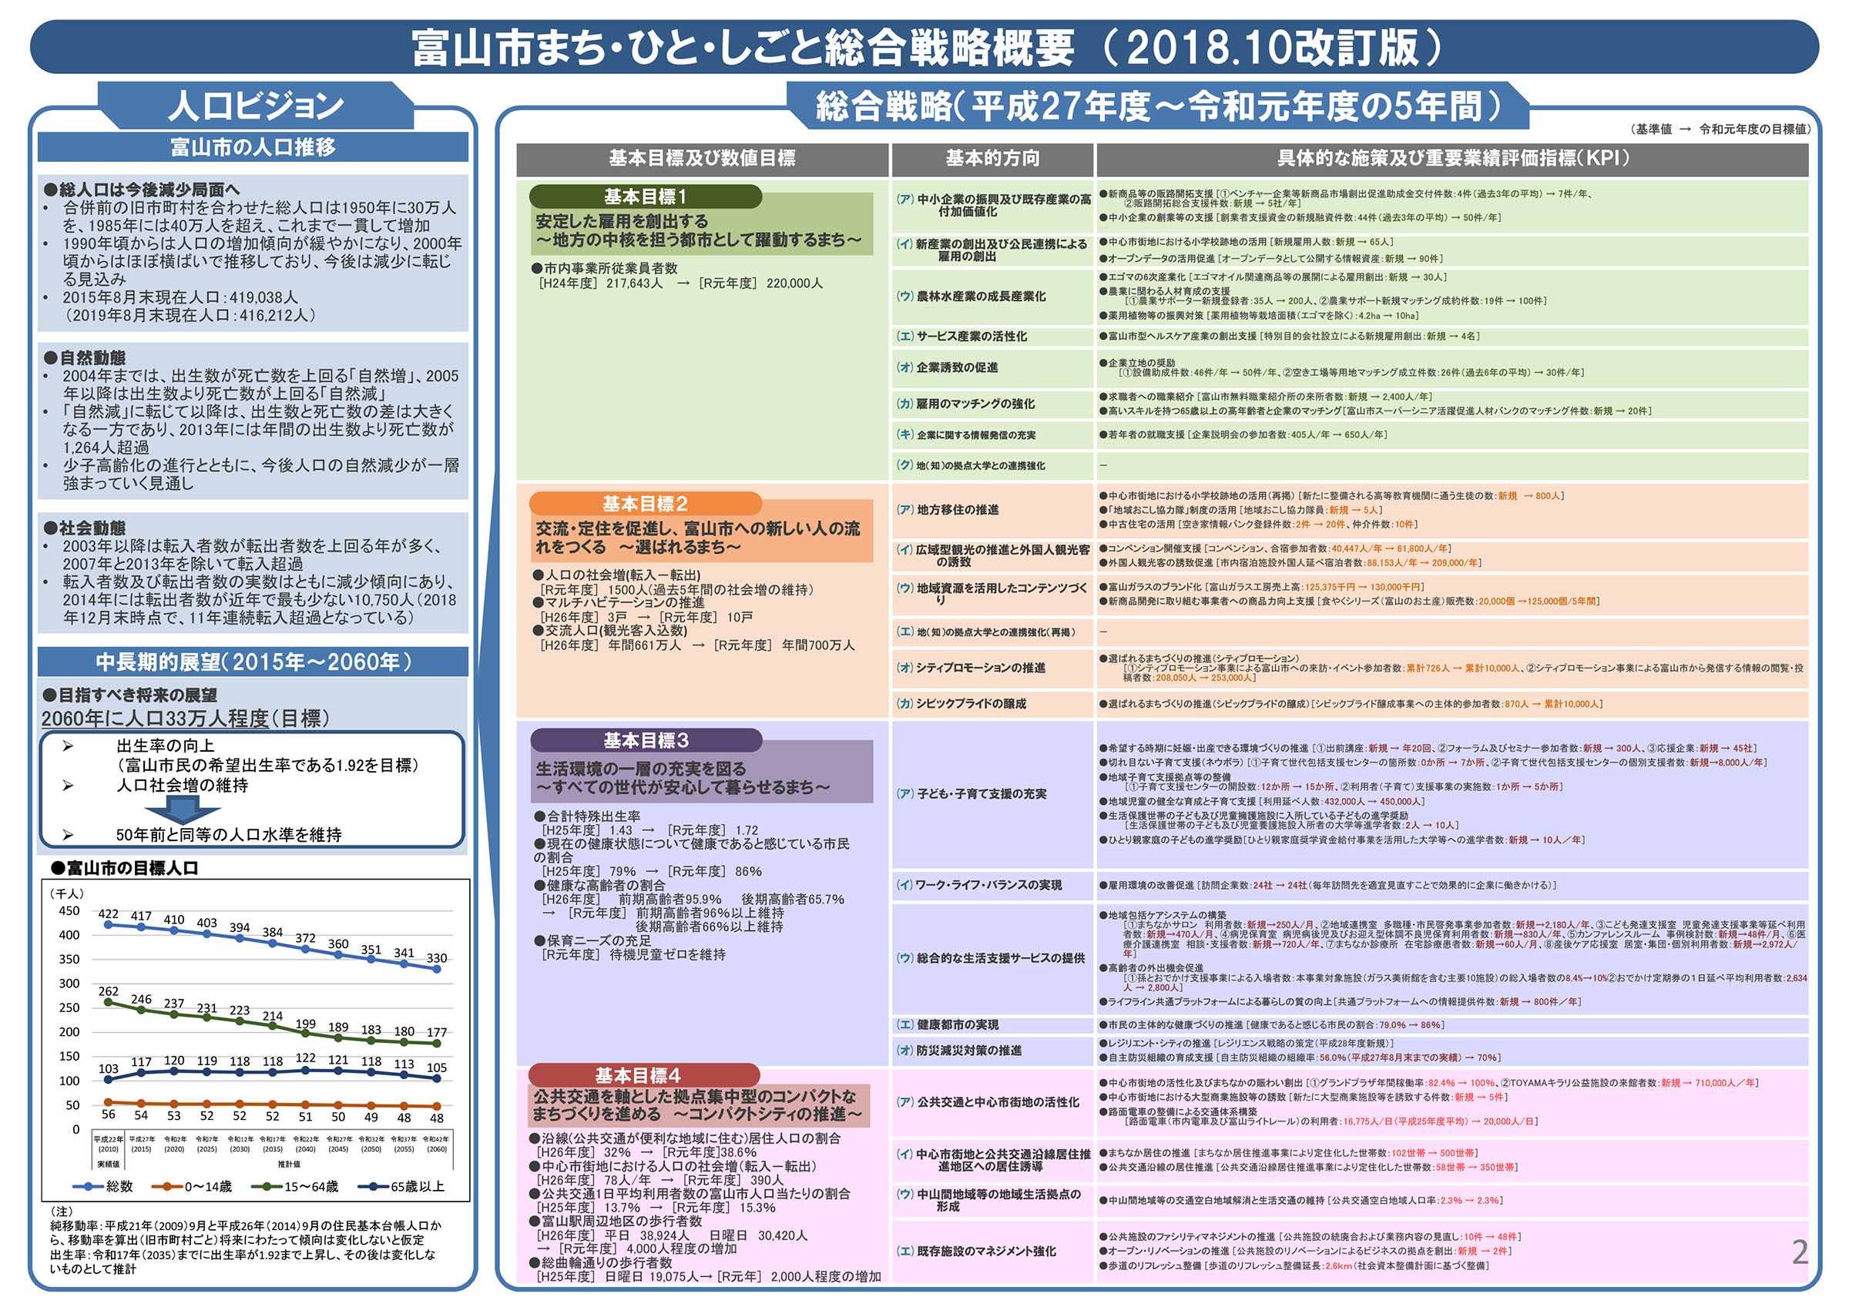
都市における生活は？
資料出典：富山市HP

Slide 45
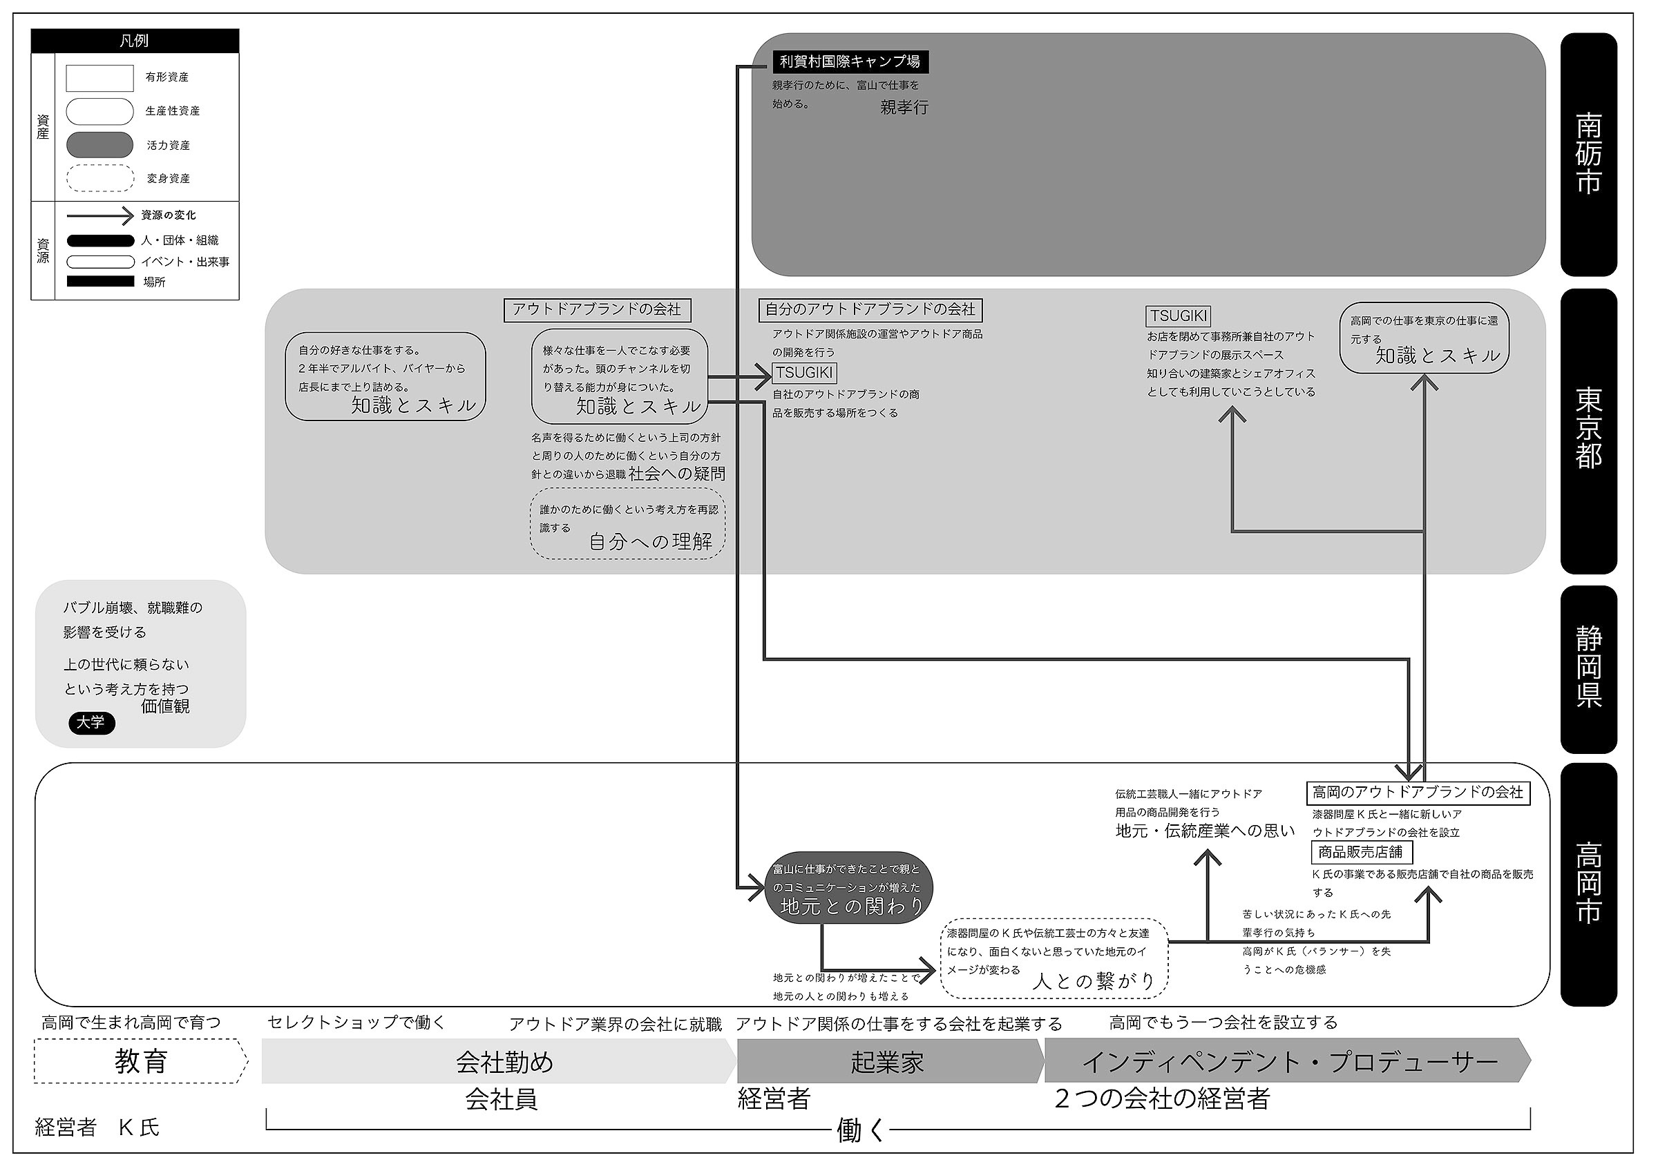
ライフシフトとローカルイノベーション（真野研究室2020：森川諒子）

Slide 46

伝統を守りながらも革新する
高岡のコトとヒト
國本 耕太郎

Slide 47
問屋というのは、
「何か必要なものはありませんか？」と、おもに小売店へ出向いて“問い”頼まれた物を届ける人。
すなわち『問い屋』というのが始まり。
つまり、一種の便利屋さんです。
Notes:
小売店は「自分の店の商品を売る」ことが一番大事な仕事
必要な商品を調達してくる問屋は小売店にとって、とても貴重な存在だと言えます。
一方、
生産者は「物を生産する」ことが一番大事
作った物を販売する手間を省き、生産に専念できる環境を整える問屋は生産者にとっても大変便利な訳です。
問屋は無用！といわれる昨今ですが、「要る問屋」でありたいと思います。
流通を円滑にするのはもちろん
職人の、産地のモチベーションを上げていくこと
問屋は、時代の流れや状況をよく見極め、どんな商品がどこで必要とされているのかを理解し、
小売店と生産者の両方から重宝がられる便利屋さんにならなければなりません。

Slide 48
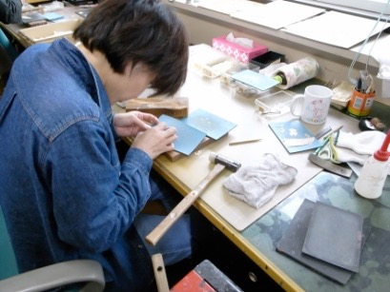
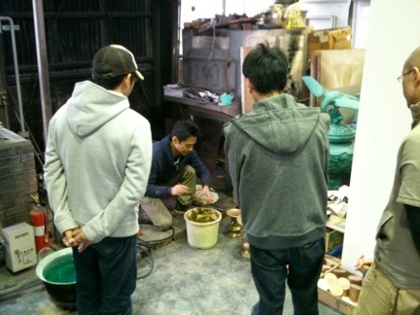
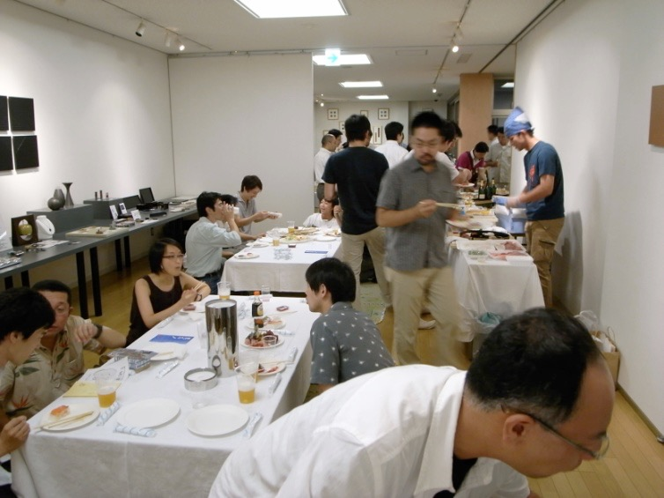
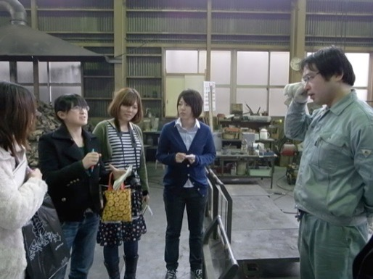
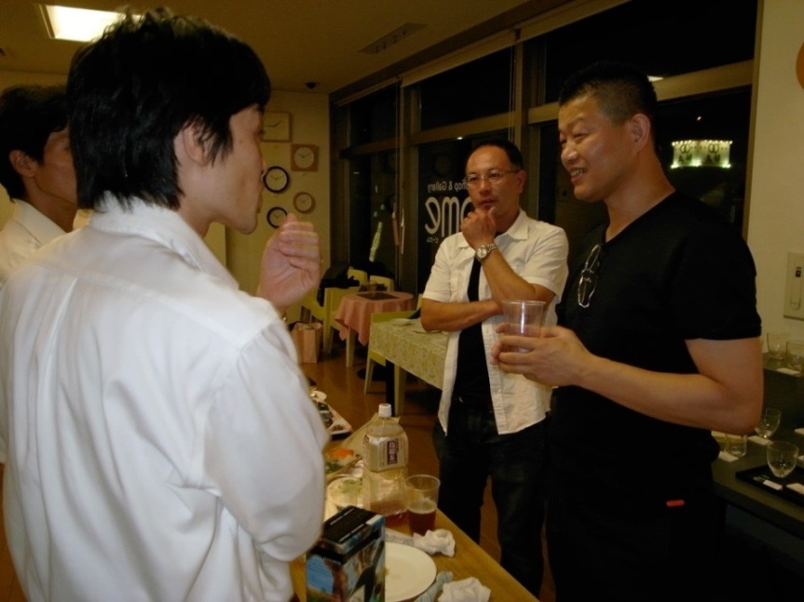
高岡クラフツーリズモ
2008年に「高岡モノづくり×デザインツアー」としてスタート。
工房見学を中心に観光・食 でもてなし、夜にはメンバーとの交流会を行っています。

Slide 49

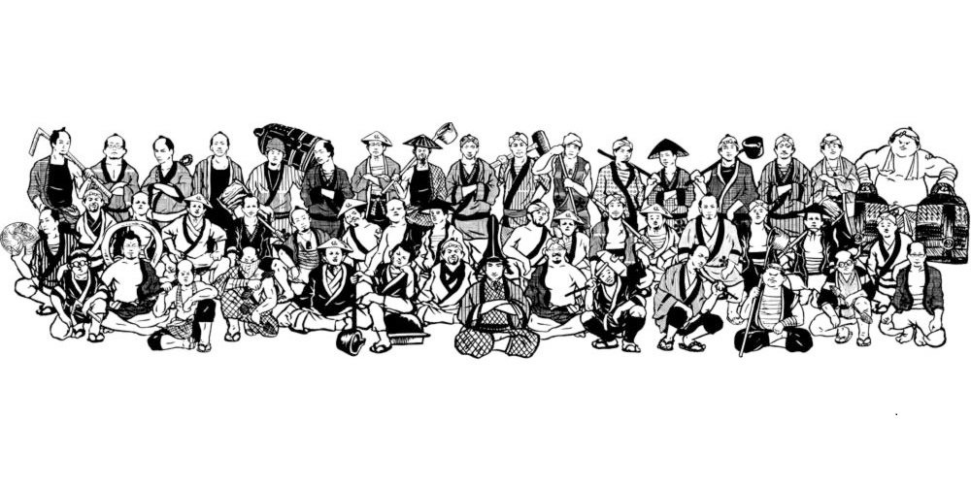
高岡伝統産業青年会

Slide 50
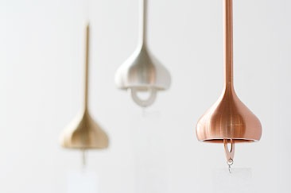

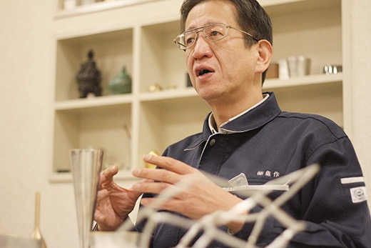
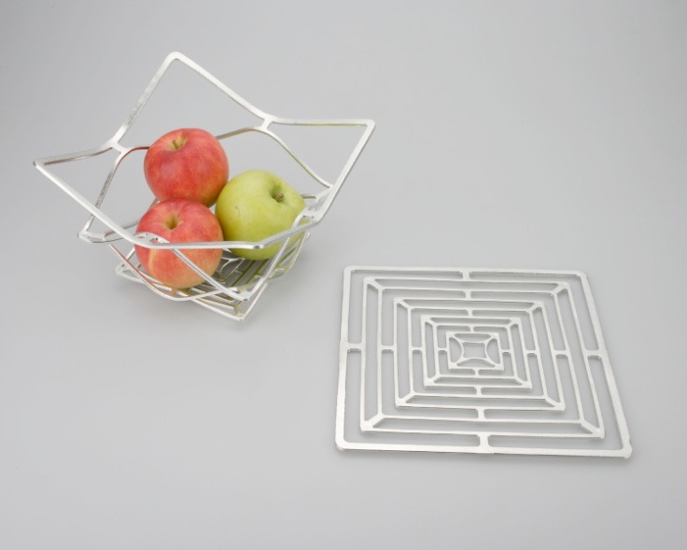
(株)能 作
高岡伝統工芸のリーディングカンパニー

Slide 51




FUTAGAMI
鋳肌を活かした日用品づくり

Slide 52

2019年 9月 21日(土) ～ 23日(月・祝)
高岡市の中心市街地各所で、ものづくりに触れられるイベント
・工芸都市高岡クラフトコンペ
・高岡クラフツーリズモ
・ミラレ金屋町
・市場街ナイト
・クラクラ市
・ショップでのクラフト展示販売
・ものづくり体験
・クラフトの器で飲食
・たかまちバル
・山町マルシェ
・喰らうツーリズモ
来場者数 2万6千人
高岡クラフト市場街

Slide 53
リピーターを生み出すためには
『 人 』の魅力が一番大切
Notes:
金沢の例

Slide 54



高岡発のアウトドアブランド
高岡出身の元アウトドアメーカーブランドマネージャー 木原彰夫 と立ち上げた、高岡の伝統の技を活かしたアウトドアブランド。

Slide 55


シアターオリンピックス 2019
アウトドアラウンジ

Slide 56


「工芸」「文化」「食」「自然」
そして何より「人」という
観光資源をつないで活かす
北陸工芸プラットフォーム

Slide 57

第２部：テーブル・ディスカッション
1a班
まとめ
・病気からフリーな都市
（健康寿命＝寿命）
・好きなところに住め、
どこでも働ける
・多様な人と年齢層
・教育の充実、ブランド
・猥雑さ

Slide 58

1b班
まとめ
・どこでも移動可能
・動産、土地不本位制
・都市と地方の
区別なくなる
・集まる場所に価値
・混在したコミュニティ

Slide 59
人生を楽しむための都市インフラ
― 人生100年時代
⇒ 自由にできる時間が増えることで今以上に人生を楽しむことができる都市づくり
（サブテーマ設定）
自由な時間を生み出すためのインフラ
ICT、移動、AI・・・
自由な時間を楽しむためのインフラ
交流、安全・安心（心、健康）
VR、都市と地方、２拠点・・・
1c班
まとめ

Slide 60
まとめ方
・テーマが広いため、もう少し議論をまとめる必要
・今のフレームを定義づけ
・モデル家族（個人）を設定し、これからの80年を
シミュレーション・想定・提案
・各社得意分野の横通しと将来へ向けた新たな提案

Slide 61

2a班
まとめ
・道という概念なくなる
・歩いて生活できること
の価値が高まる
・人のつながりを求める
人が集まる
・選択肢に拡がりが
できる社会

Slide 62

2b班
まとめ
・「質」の再定義
・「あらゆる人」要検討
・非日常、危険の価値
・移動時間の重さが
なくなる
・高度利用する、しない
の垣根がなくなる

Slide 63
・環境問題に対する取り組みの方向性・戦略（特にエネルギー）が今後重要なのでは。
・自動車から公共交通への転換をどう進めていくか（特に地方部）
・地方に住みたい若者は増加傾向→都会にあこがれる若者は減少？
・まちの民営化の可能性は？
→エリアマネジメントの進化・発展形として。公共インフラを含めた民間マネジメントにより、より柔軟な都市運営・都市経営が可能になるのでは？
・古民家を地域コミュニティ（約100人）で買い取り、地域の交流施設として整備した事例（真野先生より）
→公共に頼る整備ではなく、地域コミュニティで整備・運営を行う事例
→地域に愛着があること・プライドがある人が集まっており、必要なサービスは自分たちで作り出す
・パーマカルチャーの日本の聖地 藤野町
→コミュニティの在り方・暮らし方としても多様な方向に
2c班
まとめ

Slide 64

3a班
まとめ
・「質」の設定
・場所の価値が変わる
・人と人との交流が
集まる目的に
・「住む」の定義が
変わり、場所も自由に
・外国人とのコンタクト
のハードルが下がる

Slide 65


・自分で人生をデザイン ・選択肢、自由
・Valueの優先順位
・「良いモビリティ」のパラドックス
3b班
まとめ

Slide 66


・「バランス」がゴールに
・魅力の伝え方／人の育て方
・都市連合による総力戦
3c班
まとめ

